Slide 1
Lifti un vertikālās cēlējplatformas
Nilss Sproģis
Preču un pakalpojumu uzraudzības departamenta
Bīstamo iekārtu un metroloģiskās uzraudzības daļas vadītājs
10.04.2024.

Slide 2
Normatīvie akti
LIFTI | VERTIKĀLĀS CĒLĒJPLATFORMAS
Laišana tirgū – ES harmonizētās prasības:
Likums "Par atbilstības novērtēšanu"
Liftu direktīva 2014/33/ES
Ministru kabineta 2016.gada 5.aprīļa noteikumi Nr.206 "Liftu un to drošības sastāvdaļu projektēšanas, ražošanas un liftu uzstādīšanas un atbilstības novērtēšanas noteikumi" (turpmāk -Liftu noteikumi)
Mašīnu direktīva 2006/42/EK
Ministru kabineta 2008.gada 25.marta noteikumi Nr.195 "Mašīnu drošības noteikumi"
Lietošana – Latvijas nacionālās prasības:
Likums "Par bīstamo iekārtu tehnisko uzraudzību"
Ministru kabineta 2020.gada 17.novembra noteikumi Nr.679 "Liftu un vertikālo cēlējplatformu drošības un tehniskās uzraudzības noteikumi"

Slide 3


Normatīvo aktu prasību izpildei piemērojamie C tipa standarti
EN 81-70
EN 81-71
EN 81-73
EN 81-72
EN 81-21
Lifta
pasūtījumā
norādītās
Nepieciešamās funkcijas
atbilstoši
paredzētajam
lietošanas
mērķim
Vides piekļūstamība
Obligātais
minimums
Vandaļizturība
LIFTI
EN 81-20
Ugunsdzēsēju lifts
Darbība ugunsgrēka trauksmes gadījumā
Uzstādīšana esošā būvē
EN 81-41 Vides piekļūstamība
personām ar kustību traucējumiem
VERTIKĀLĀS CĒLĒJPLATFORMAS
UNIVERSĀLAIS DIZAINS /
Notes:
C tipa standarti - saskaņotie standarti, kas aptvert visas būtiskās prasības un līdz ar to nodrošina atbilstības prezumpciju normatīvo aktu būtiskajām prasībām, detalizētas drošības prasības konkrētai mašīnai vai mašīnu grupai.
Standarts EN 81-20 Drošuma noteikumi liftu uzbūvei un uzstādīšanai. aptver obligāto prasību kopumu. Šādi lifti būs atbilstoši pasažieru pārvietošanai vai, ja tas būs noteikts pasūtījumā – kravas un pasažieru pārvietošanai.
Ja liftam nepieciešamas specifikas funkcionalitātes, tad tās nāk papildu un būs saistošas lifta uzstādītājam tikai tad, ja būs iekļautas lifta pasūtījumā.
Papildu funkcionalitātes ir vairākas, šeit nav visas uzskaitītas, tikai tipiskākās, un noradītas atbilstoši saskaņotajam standartam. Saskaņotais standarts aptver minimālo tehniskā risinājuma līmeni, lai izpildītu liftiem noteiktās drošības prasības. Tāpēc, ja papildu funkcionalitāte iekļauta lifta pasūtījumā, tad lifta uzstādītājam ir saistoši attiecīgajā standartā noteiktais izpildes līmenis.
Tādējādi lifts nodrošinās vides piekļūstamību, ja pasūtījumā būs iekļauta šāda prasība, tāpat arī izturību pret apzinātu lifta bojāšanu, funkcionalitāti, kas nepieciešama ugunsdzēsējiem, lai viņi varētu liftu izmantot ugunsgrēka dzēšanas procesā, kā arī lifts var nodrošināt speciālu funkcionalitāti ugunsgrēka trauksmes gadījumā, kā arī ir paredzētas specialas prasības liftiem, kuru uzstāda esošās ēkās.
!!! Vēršam uzmanību, ka, ja projektā vai pasūtījumā norādīts tikai «lifts» tas nenozīmē, ka būvei vai inženierbūvei būs nodrošinātas vides piekļūstamības prasības.!!!

Slide 4
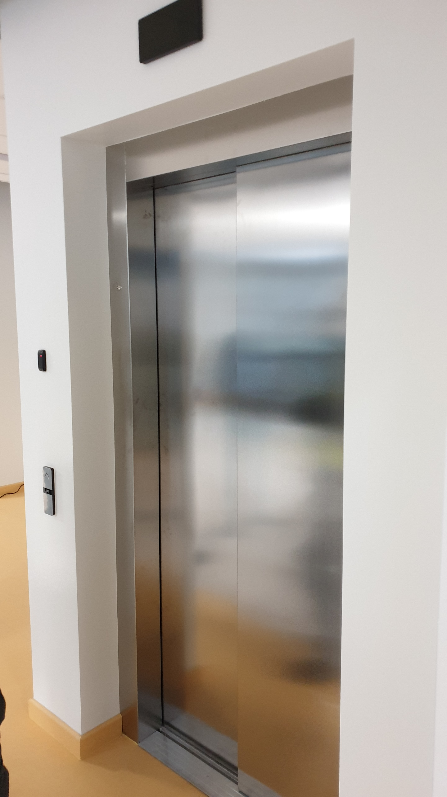
Ministru kabineta 2021.gada 19.oktobra noteikumi Nr.693 "Būvju vispārīgo prasību būvnormatīvs LBN 200-21" un piemērojamie standarti
Liftu un vertikālo cēlējplatformu standarti
Lai izvēlētos paredzētajam lietošanas mērķim atbilstošāko iekārtu un lai iegūtu vispusīgu priekštatu par piekļūstamības prasībām, ko aptver EN 81-20, EN 81-70, EN 81-41:
LVS EN 17210:2021 Apbūvētas vides pieejamība un izmantojamība. Funkcionālās prasības (standartā ietvertas minimālās funkcionālās prasības un ieteikumi ievērojot universālā dizaina principus)
LVS CEN/TR 17621:2021 Apbūvētas vides pieejamība un izmantojamība. Tehnisko raksturlielumu kritēriji un specifikācijas (tehniskajā ziņojumā ietvertas prasības ar izmēriem, piemēram, manevrēšanas laukuma izmēri un vadības pogu izvietojums)

Slide 5
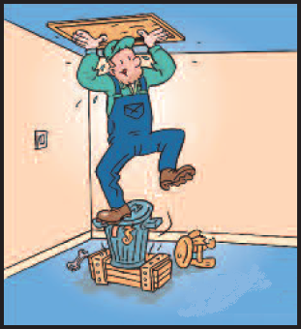
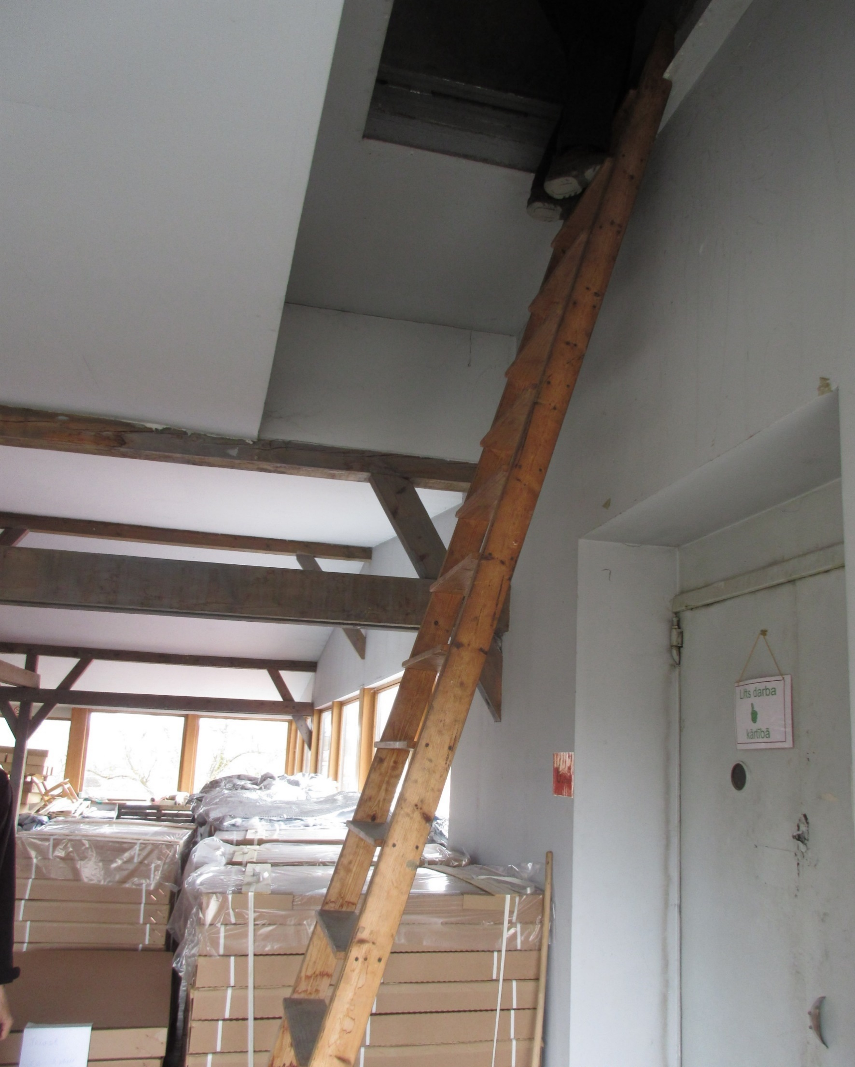
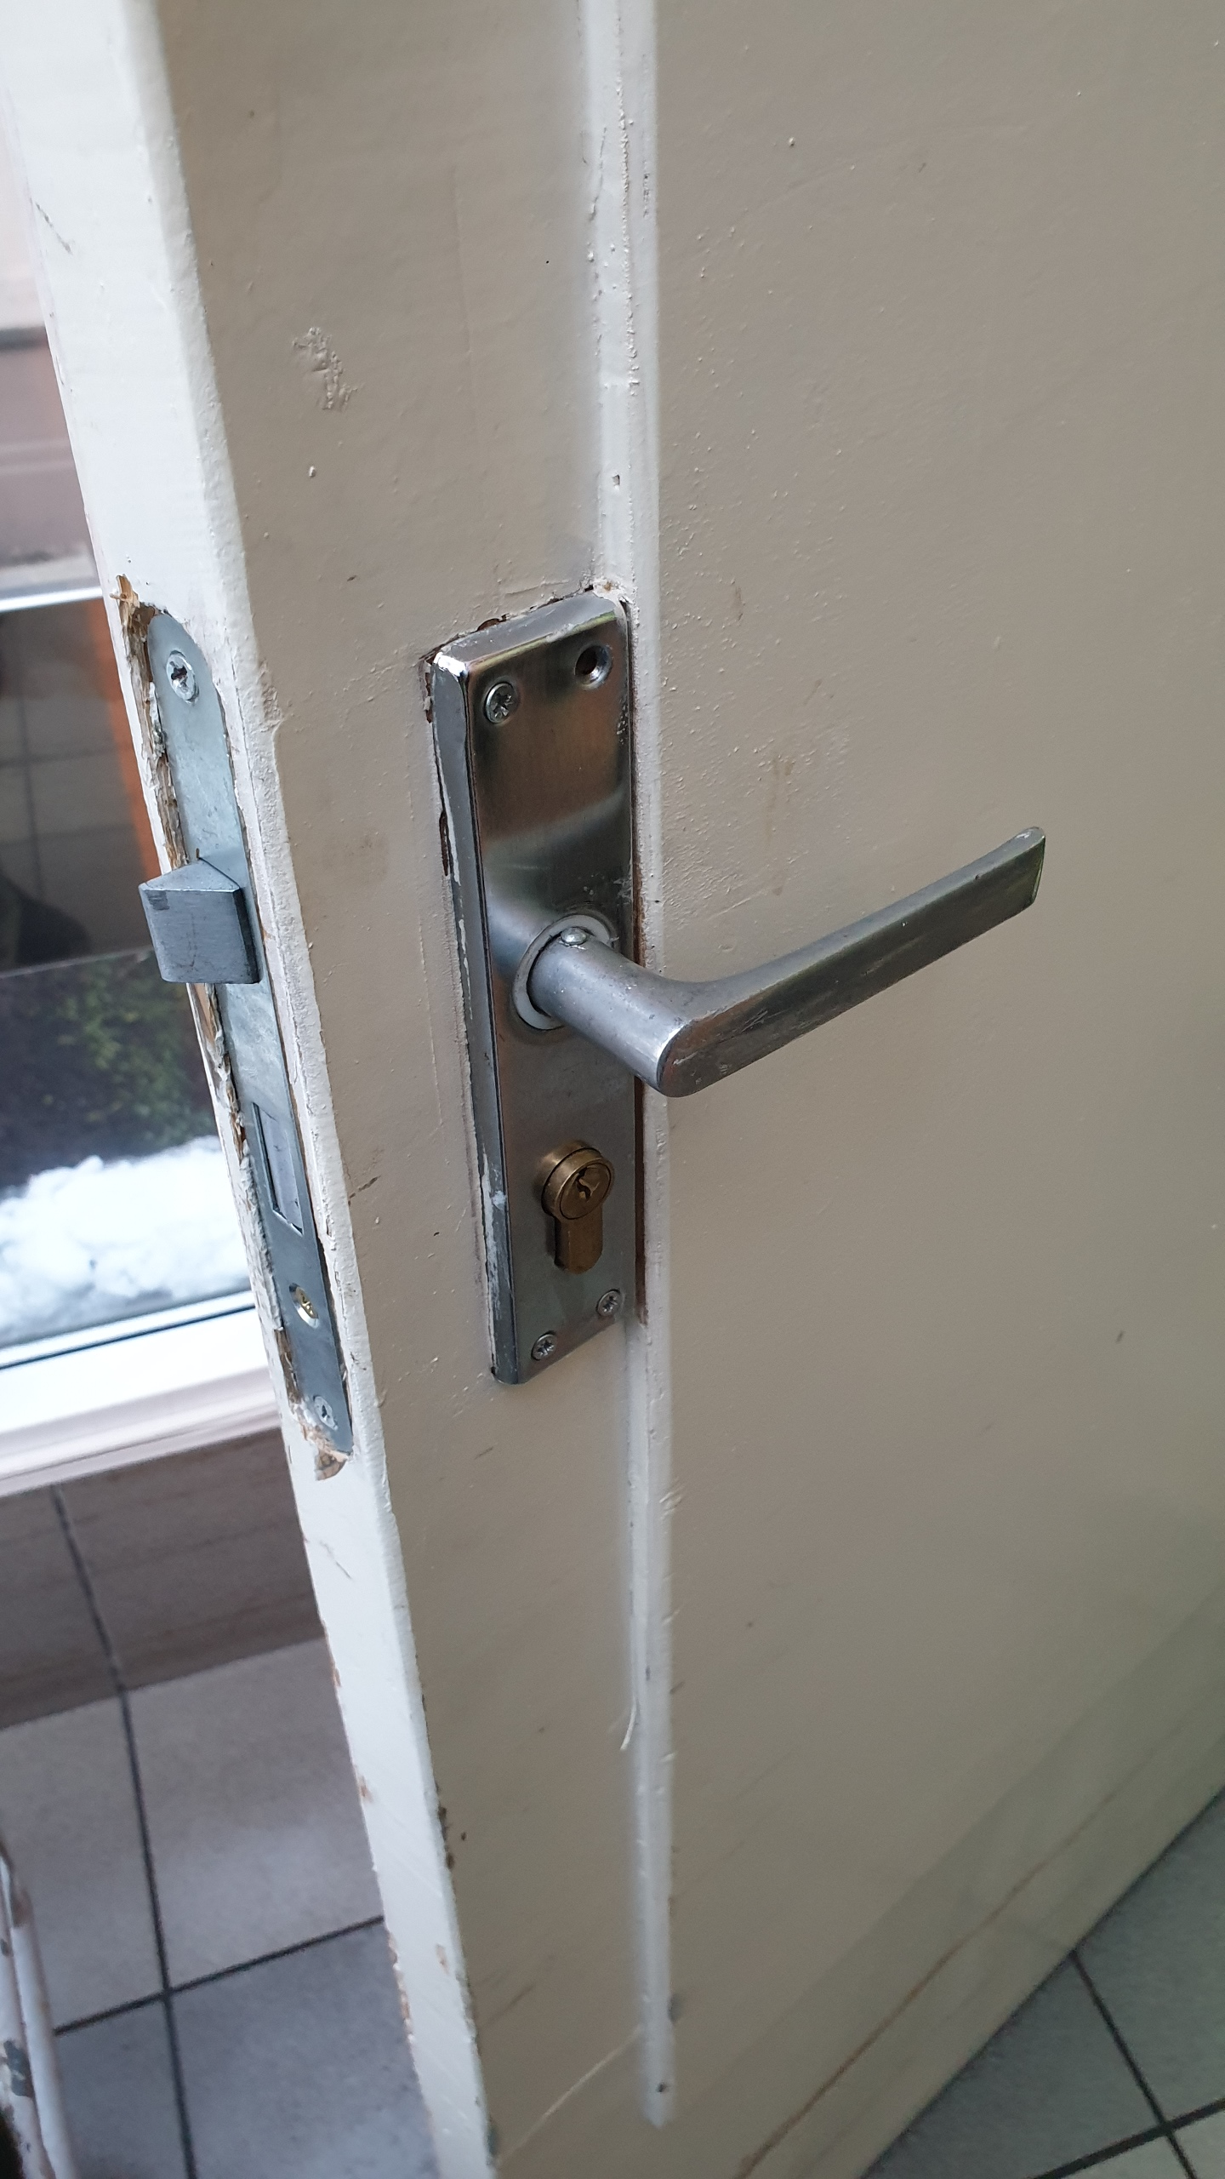
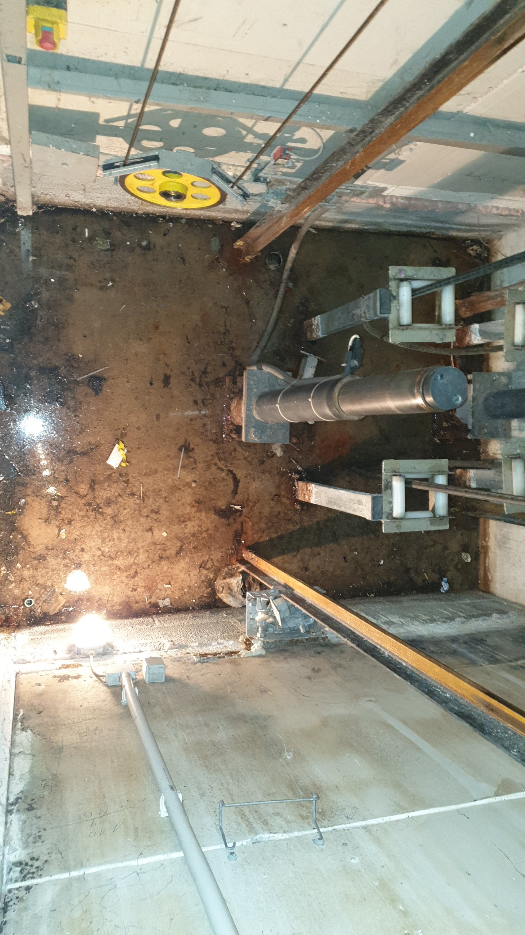
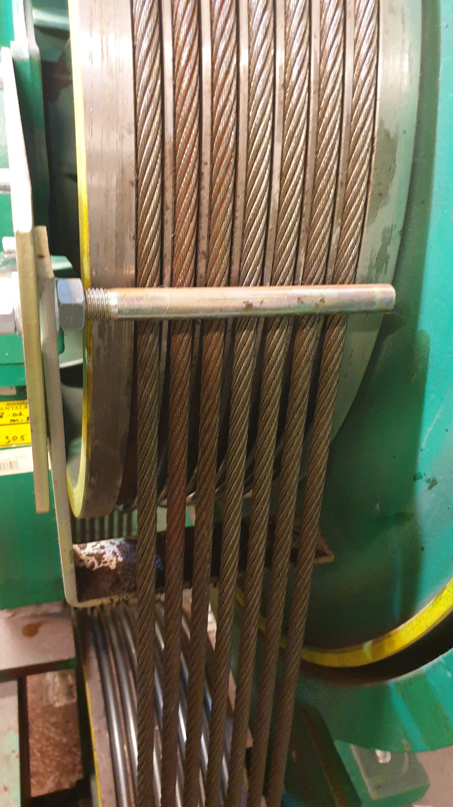
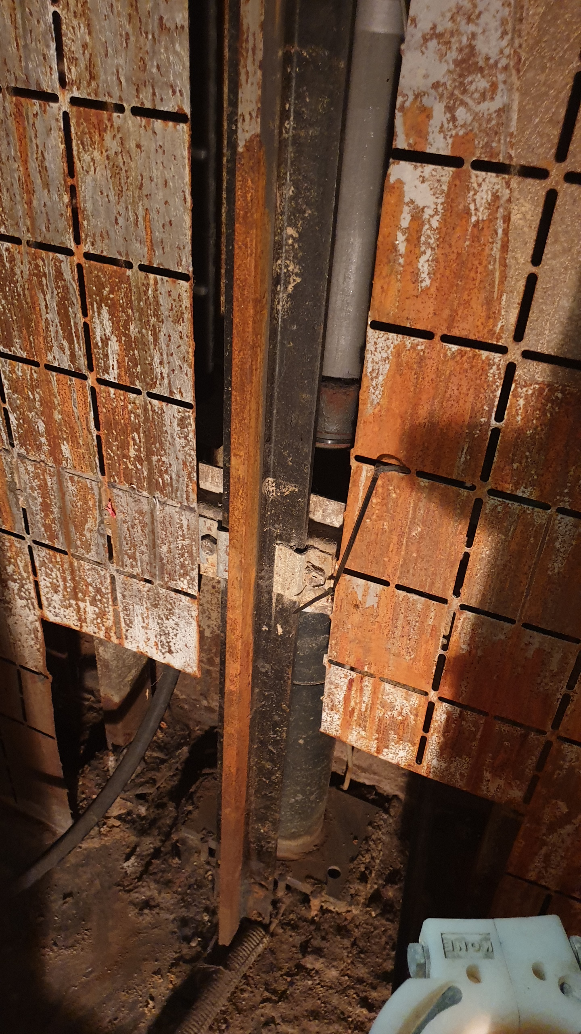
LIFTI un BŪVE [1]
Liftu noteikumi: 13. Lai garantētu atbilstošu lifta darbību un drošu tā lietošanu:
Piekļuve mašīntelpai
13.1. liftu komplektē saskaņā ar lifta pasūtītāja dokumentāru apliecinājumu par lifta paredzēto pielietojumu un funkcijām;
13.2. liftu uzstāda, ja nodrošināta iepriekšēja tehniskās informācijas apmaiņa starp lifta uzstādītāju un personu, kas ir atbildīga par būvi vai būvdarbiem būvē, kurā liftu paredzēts uzstādīt, un ja lifta uzstādītājs atbilstoši uzrādītajai dokumentācijai ir pārliecinājies, ka būves tehniskie raksturlielumi pieļauj izpildīt šajos noteikumos liftam noteiktās prasības.
Gruntsūdens (arī cēlējplatformai), jumta notekūdeņi šahtas bedrē

Slide 6
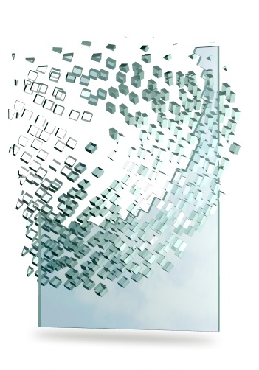
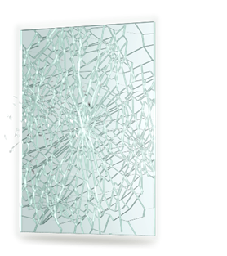
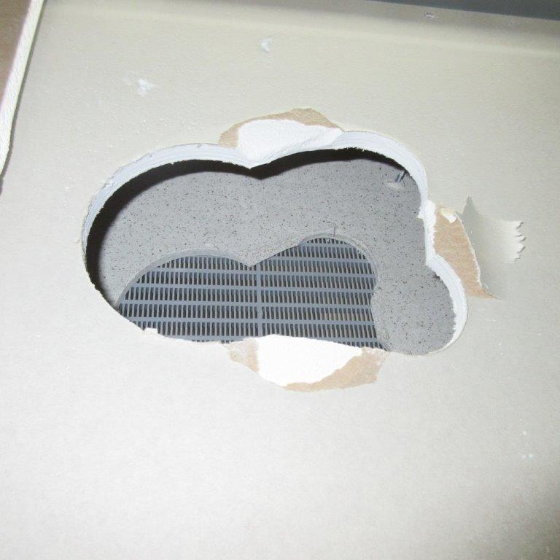
LIFTI (EN 81-20) un BŪVE [2]
Šahtas sienas stiprība: šahtas sienas stiprība no abām pusēm - jebkurā sienas vietā taisnā leņķī vienmērīgi uz 0,30 x 0,30 m laukumu pielikts 1000 N spēks neizraisa paliekošas deformācijas vairāk kā 1 mm un elastīgās deformācijas vairāk kā 15 mm.
Šahtas sienas stikls: laminēts stikls
Šahtas izmēri, spēja uzņemt slodzes, ventilācija
Mašīntelpas/skriemeļu telpas izmēri, ventilācija, u.c.
Piekļuves laukums lifta šahtas durvju priekšā, laukumu apgaismojums: lifta šahtas durvju priekšlaukuma apgaismojums lietošanas laikā - vismaz 50 lx grīdas līmenī.
Ģipškartona plāksnes un ventilācijas atvērumi

Slide 7
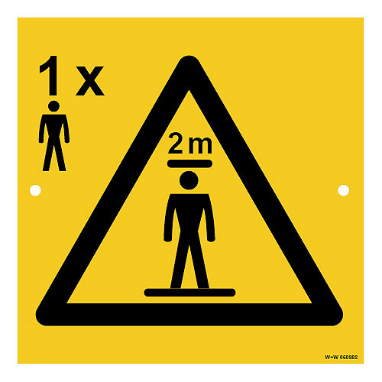
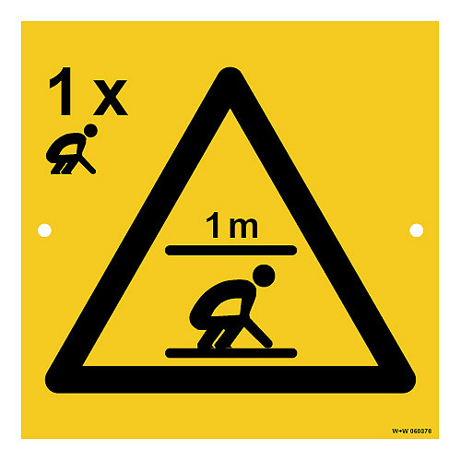
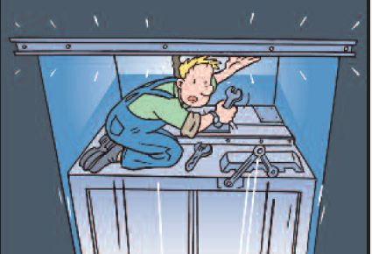
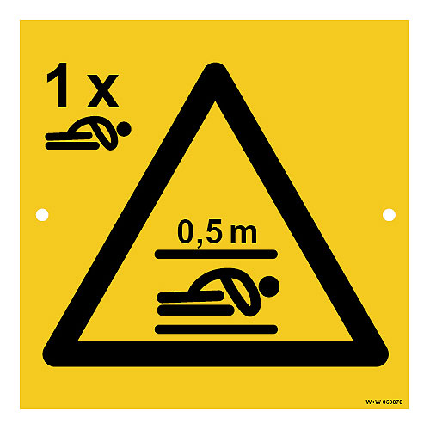
LIFTI un BŪVE [3]
Šahtas izmēri: Liftu noteikumu 79. un 80.punkts:
79. Liftu projektē un izgatavo tā, lai novērstu kabīnes izraisītu saspiešanas risku, kad tā atrodas kādā no tās kustības galējiem stāvokļiem. Lai novērstu saspiešanas risku, aiz kabīnes vietās, kur kabīne atrodas tās kustības gala stāvoklī, izveido brīvu telpu vai patvēruma telpu.
80. Ja ekspluatācijā pieņemtajās būvēs tehniski nav iespējams izveidot šo noteikumu 79. punktā noteikto brīvo telpu vai patvēruma telpu, lifta uzstādītājs var veikt citus pasākumus, lai novērstu šo noteikumu 79. punktā minēto saspiešanas risku, ja lifta uzstādītājs ir saņēmis paziņotās institūcijas dokumentāri apliecinātu iepriekšēju apstiprinājumu, ka konkrētajam liftam tā paredzētajā uzstādīšanas vietā noteiktie alternatīvie risinājumi novērš saspiešanas risku. Lifta uzstādītājs nodrošina, ka paziņotās institūcijas izsniegtais apstiprinājums tiek pievienots liftam.

Slide 8
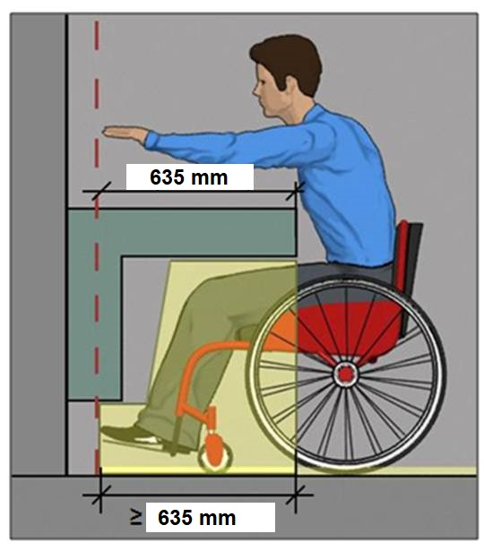
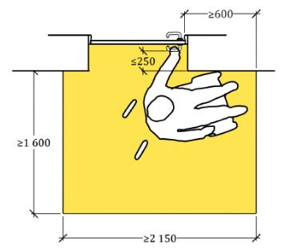
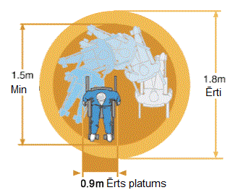
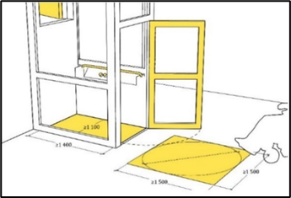
VERTIKĀLO CĒLĒJPLATFORMU UZRAUDZĪBA
Objekti: publiskās būves, t.sk. inženierbūves (tilti, tuneļi), jauniešu centri, grupu dzīvokļi, aprūpes centri
Pārbaudes gads | Iekārtu skaits | Nodotas ekspluatācijā | Neizpilda piekļūstamības prasības
2022 | 10 | 2009.-2016. | 10
2023 | 13 | 2022.-2023./2024. | 13

Slide 9
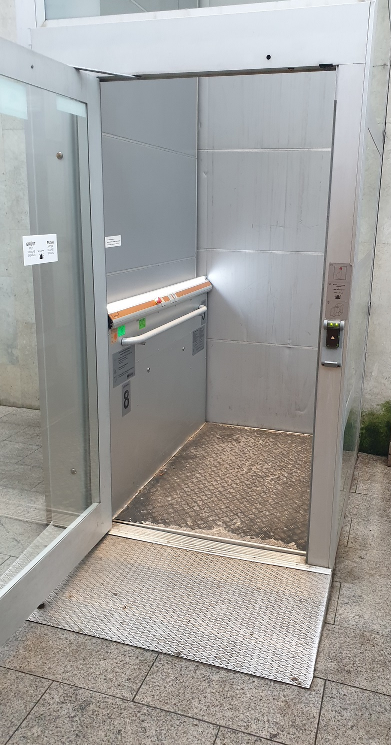
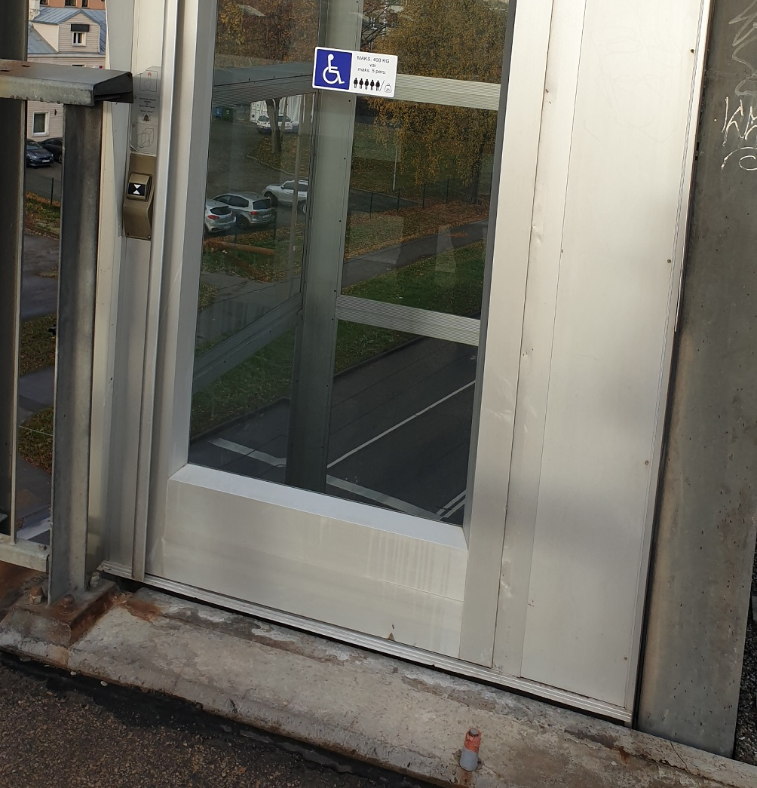
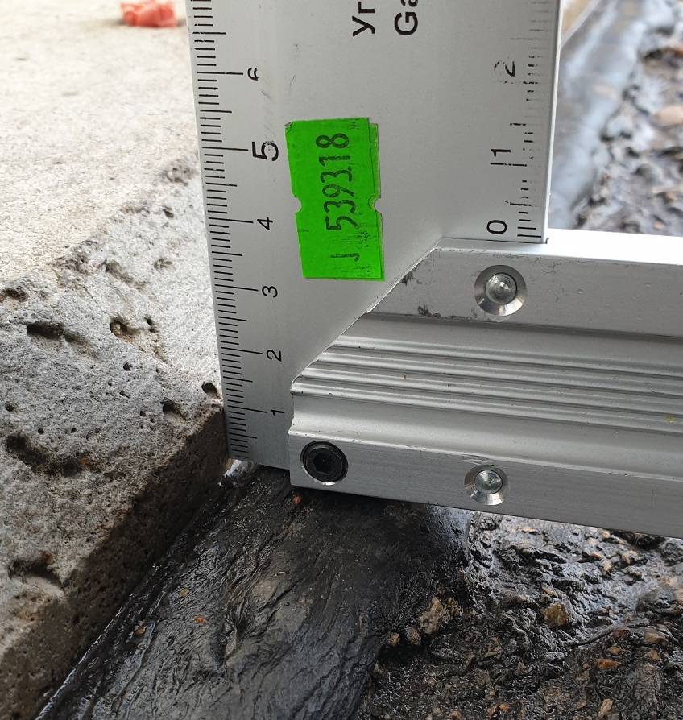
Vertikālās cēlējplatformas pie publiskām inženierbūvēm [1]
Nav viena līmeņa iebraukšana uz platformas, līmeņu starpība > 10 mm

Slide 10
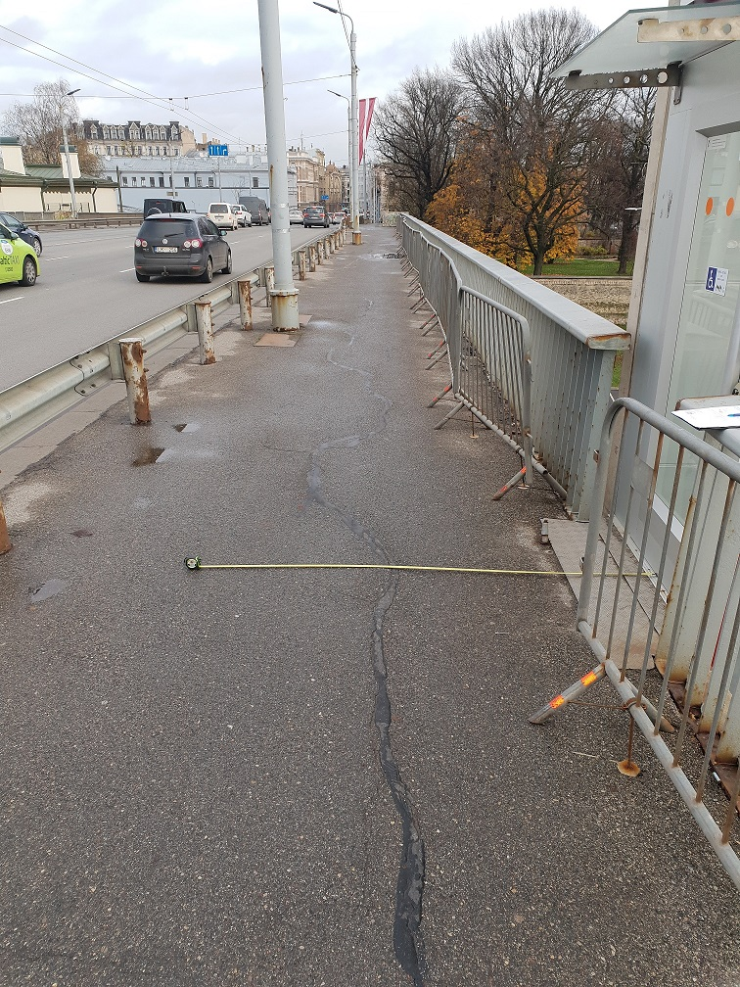
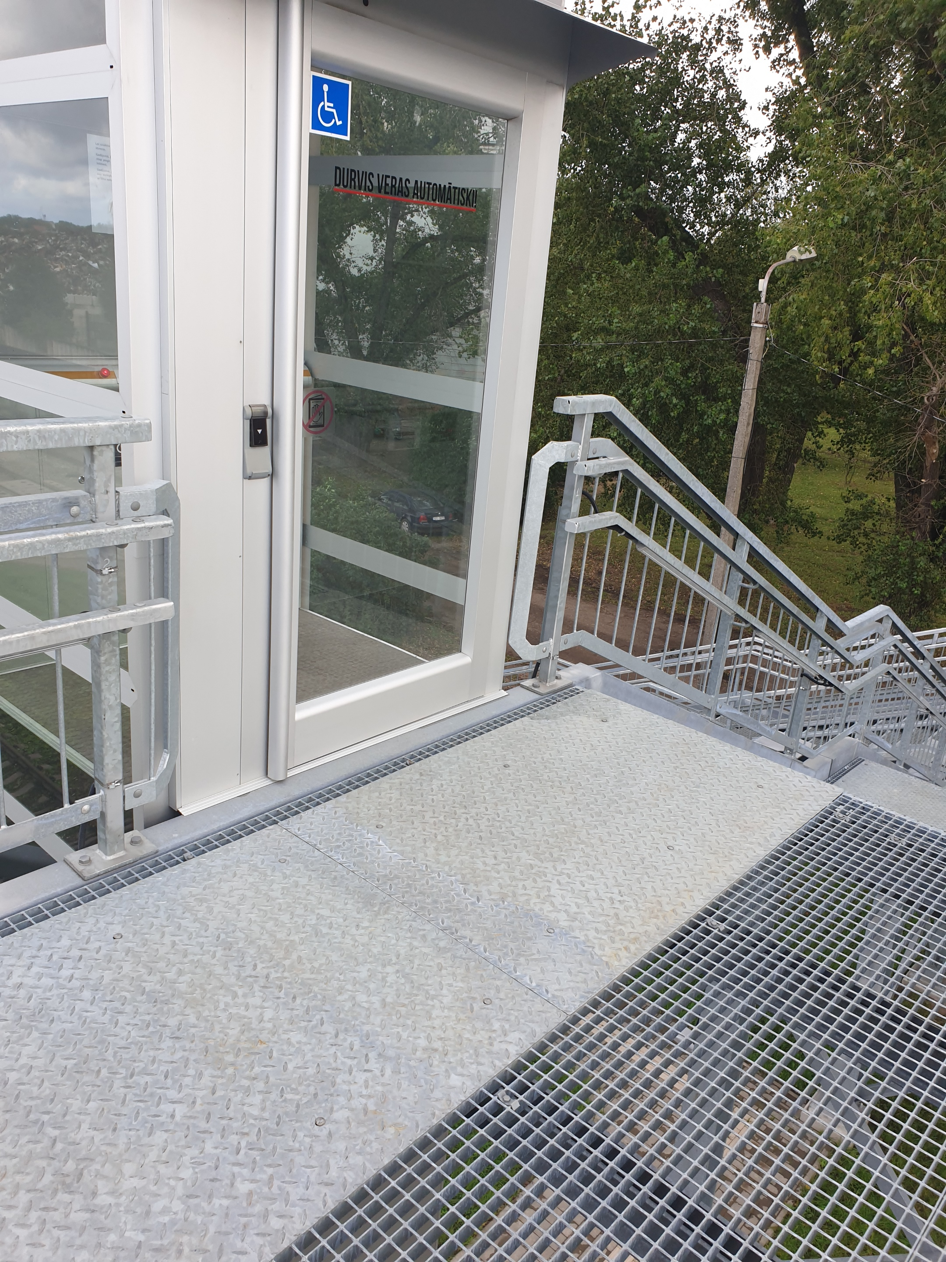
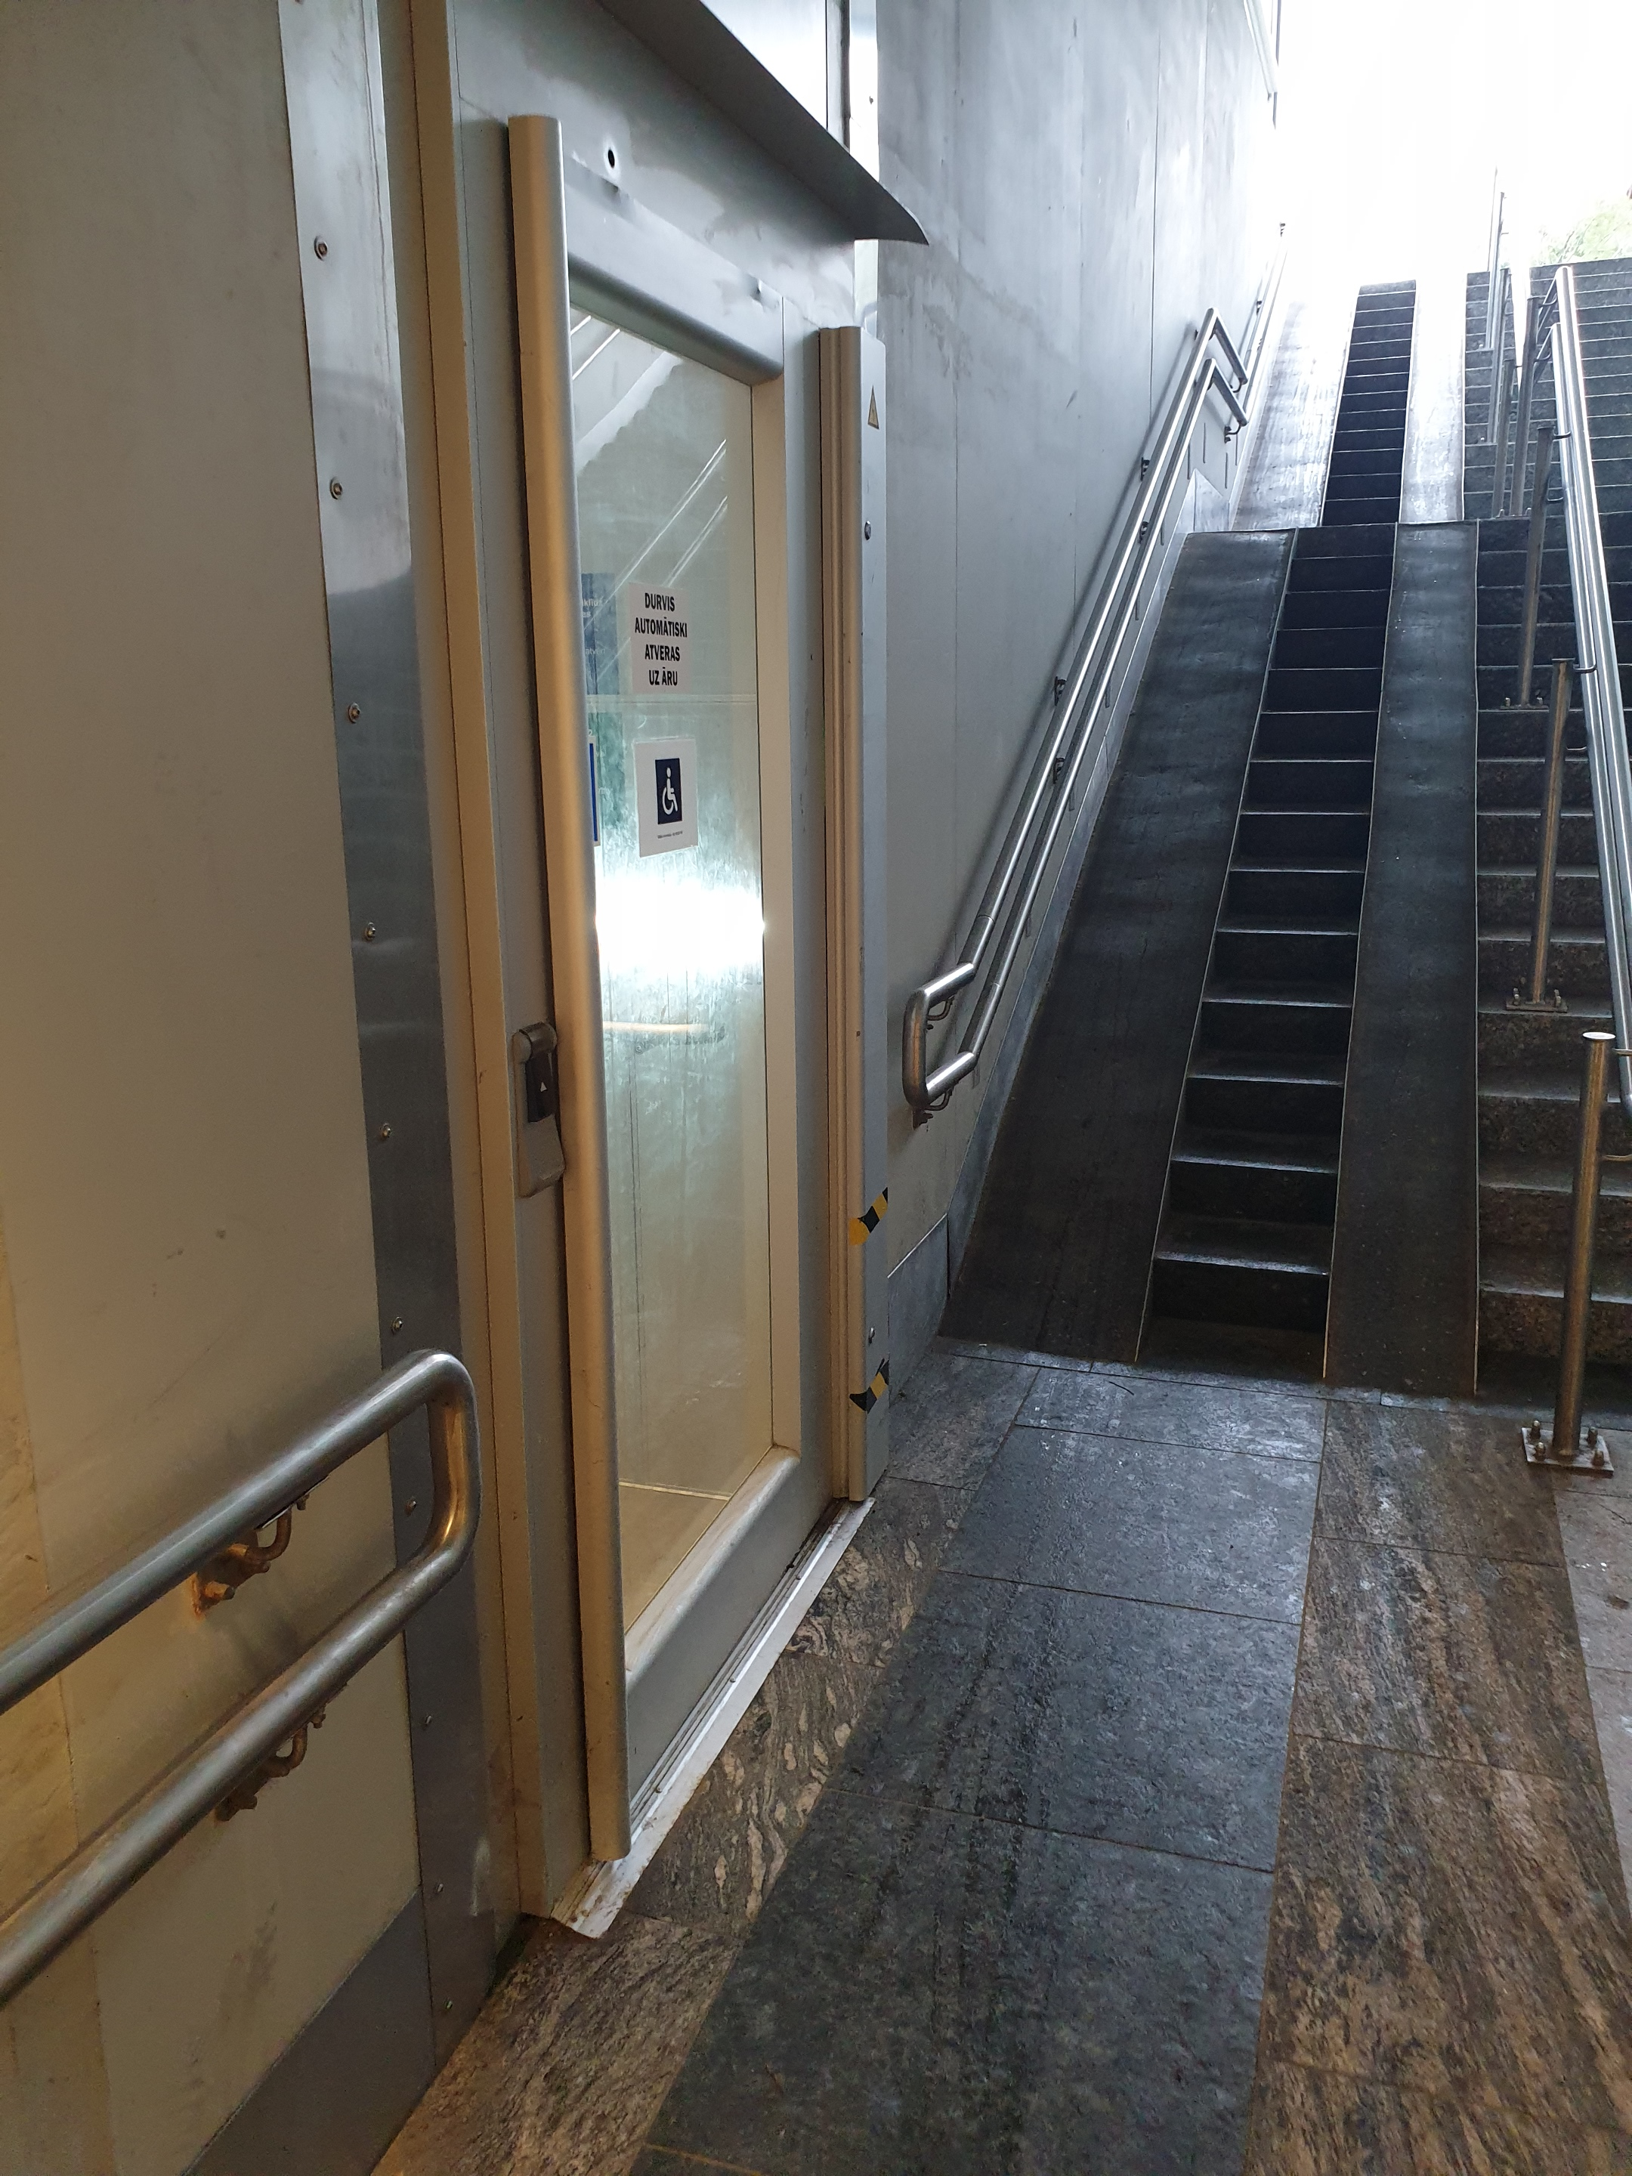
Vertikālās cēlējplatformas pie publiskām inženierbūvēm [2]
Manevrēšanas laukums atrodas gājēju, velo, u.c. plūsmā, arī tad, ja izbraukšana ar ratiņkrēslu paredzēta atmuguriski

Slide 11
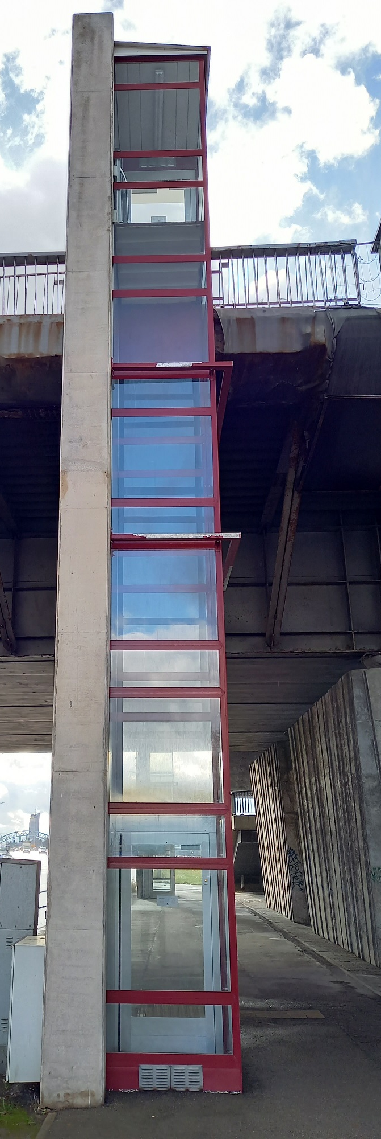
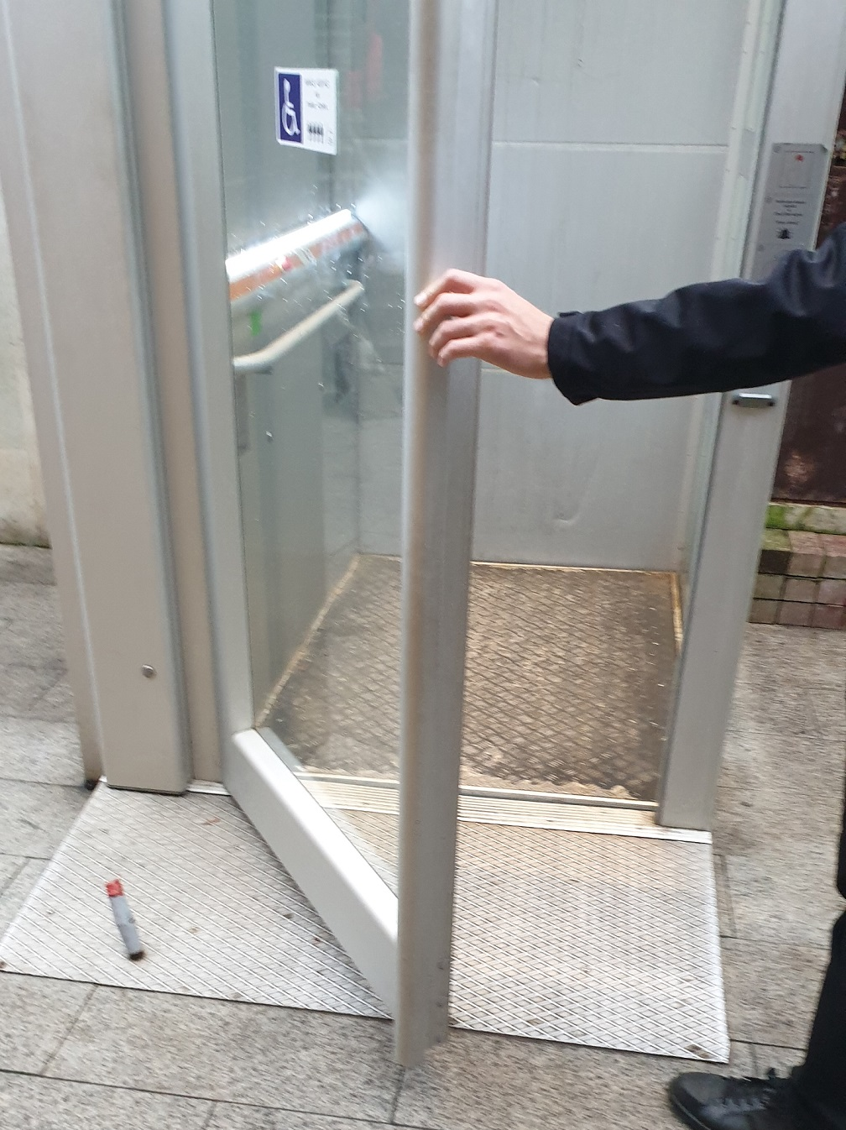
Vertikālās cēlējplatformas pie publiskām inženierbūvēm [3]
Cīņa ar vēja brāzmām (nav vējtveri)
Prasība iekārtai: durvīm jāaizveras bez pasažiera palīdzības, durvju iekšpusei jābūt gludai, izvirzījumi nav pieļauti, no iekšpuses rokturus izvietot nav atļauts.
Ārtelpā, kur ir vēja brāzmas, ir grūti atvērt manuālās durvis un durvis pēc tam neaizveras.
Personai ratiņkrēslā, ar kustību palīglīdzekļiem nav iespējams aiz sevis aizvērt durvis.
Kamēr durvis nav aizvērtas, platforma kustību neuzsāk.

Slide 12
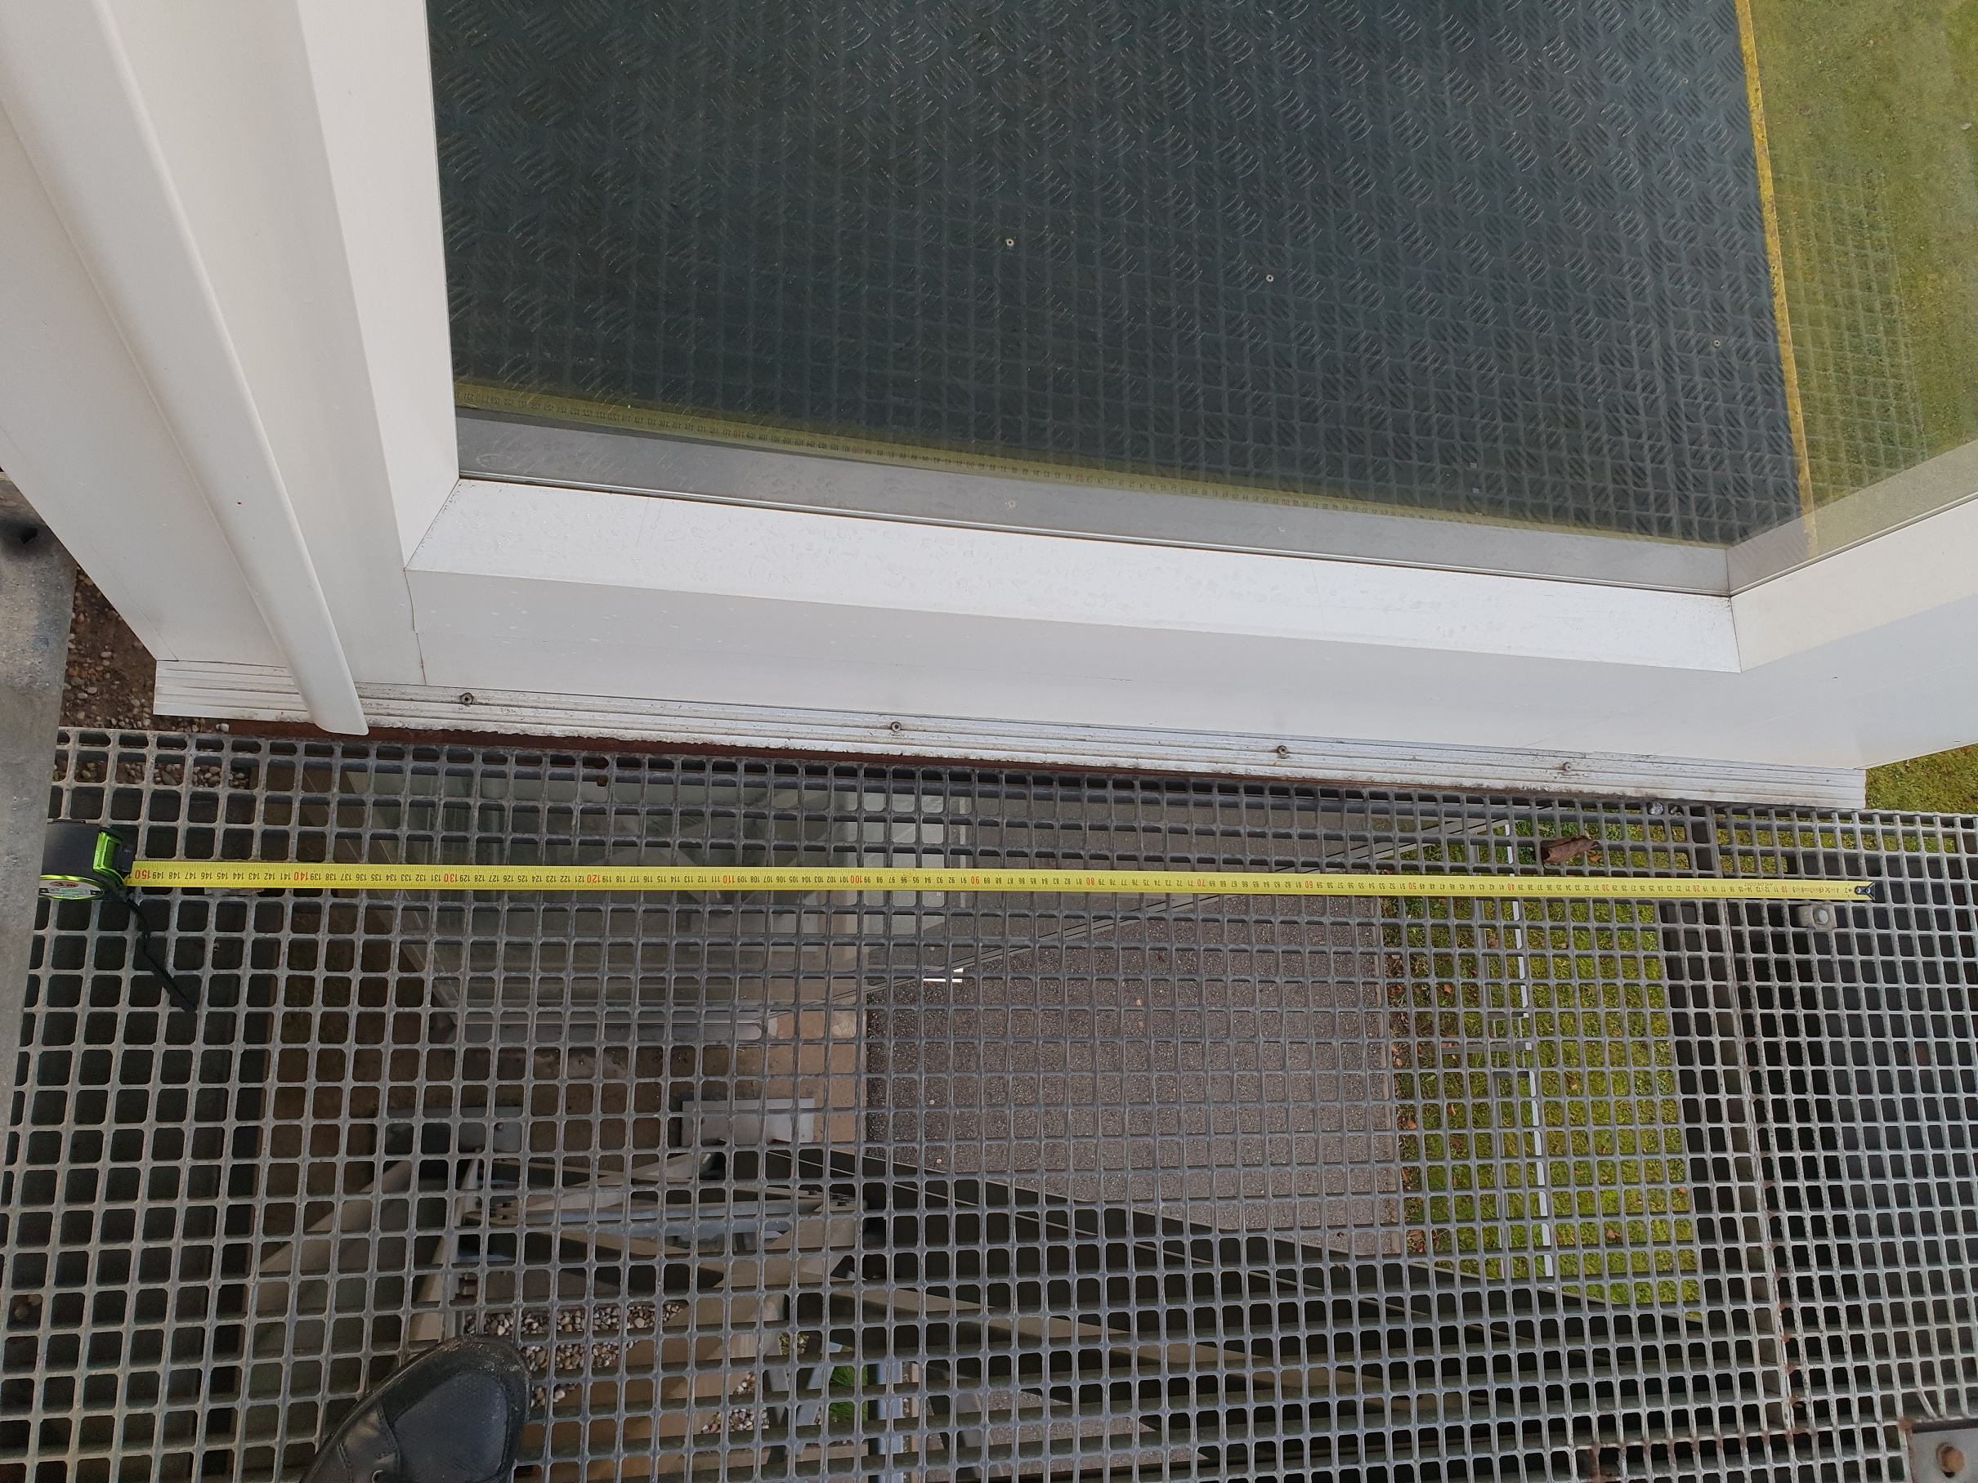
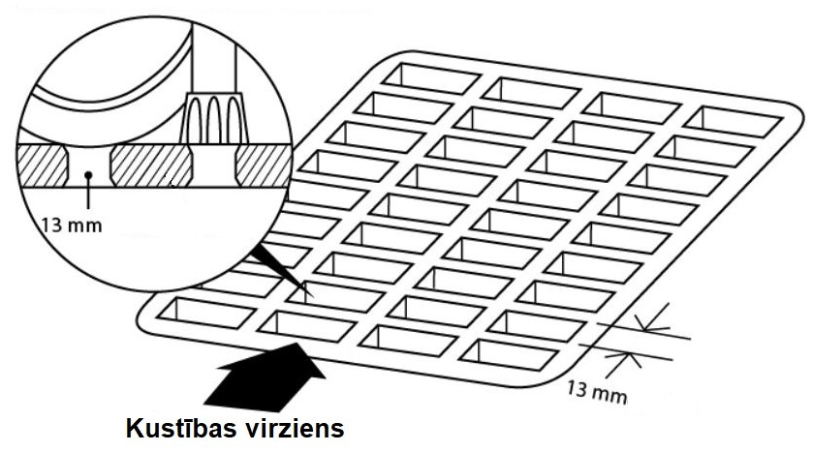
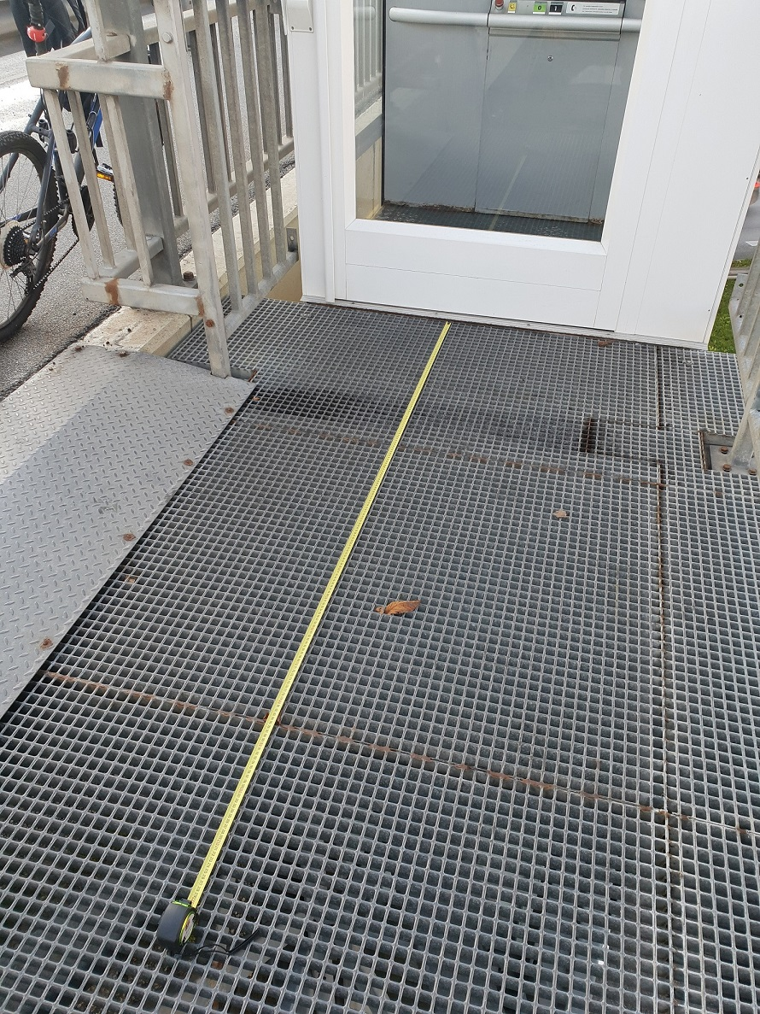
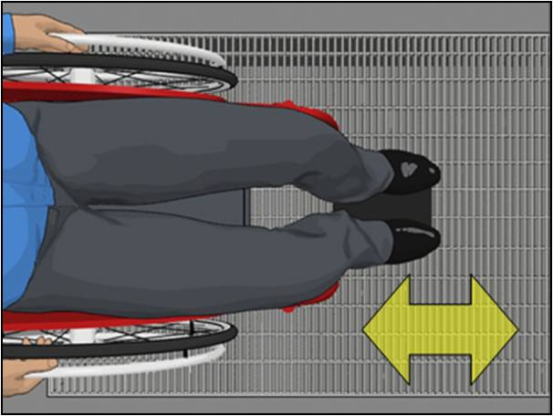
Vertikālās cēlējplatformas pie publiskām inženierbūvēm [4]
Spraugu platums >10-13 mm (režģis 20x20 mm), nav novērsts kustību palīglīdzekļu iesprūšanas risks.
Manevrēšanas laukums nav viena līmeņa, nepietiekama izmēra.

Slide 13
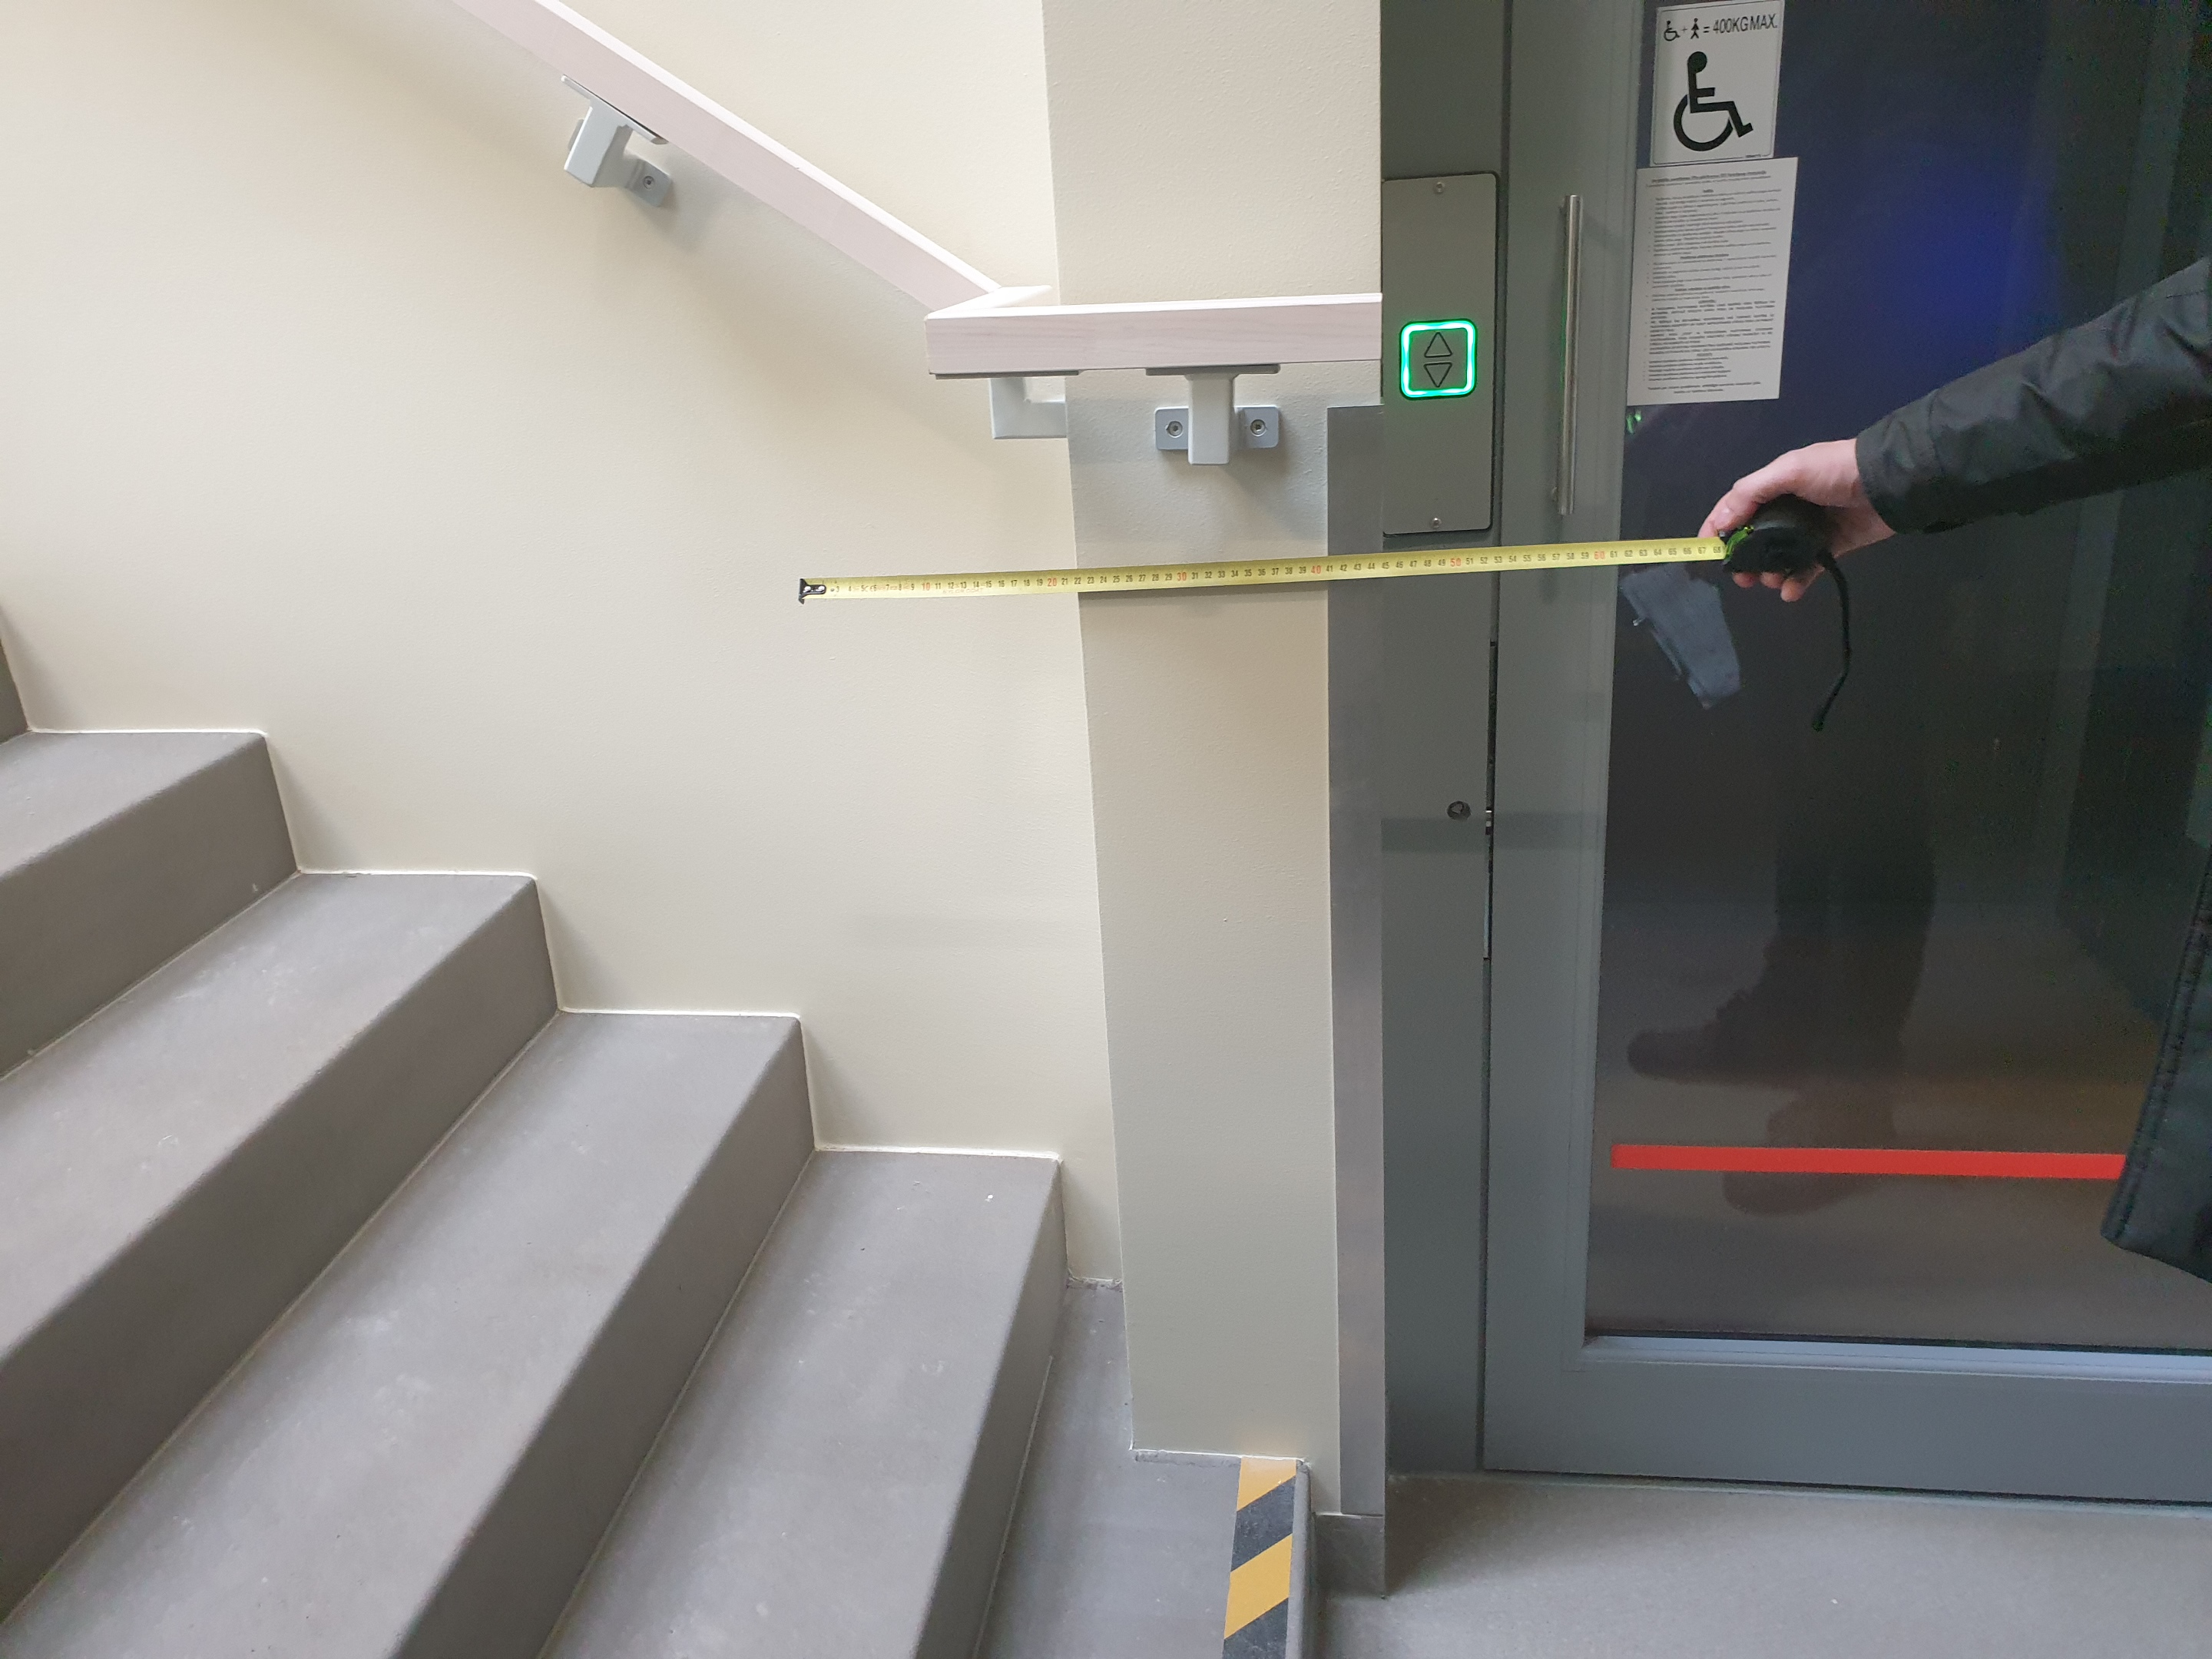
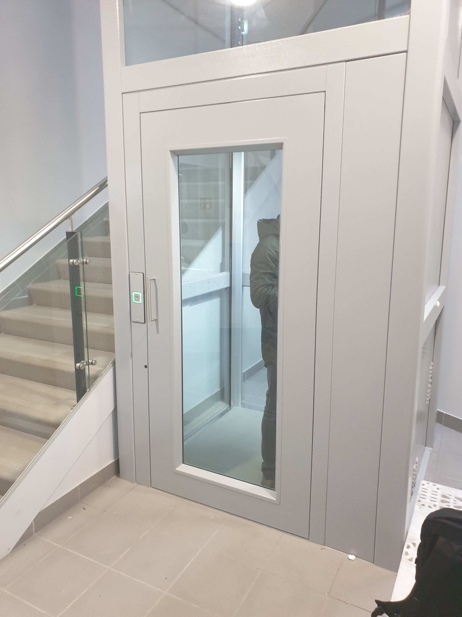
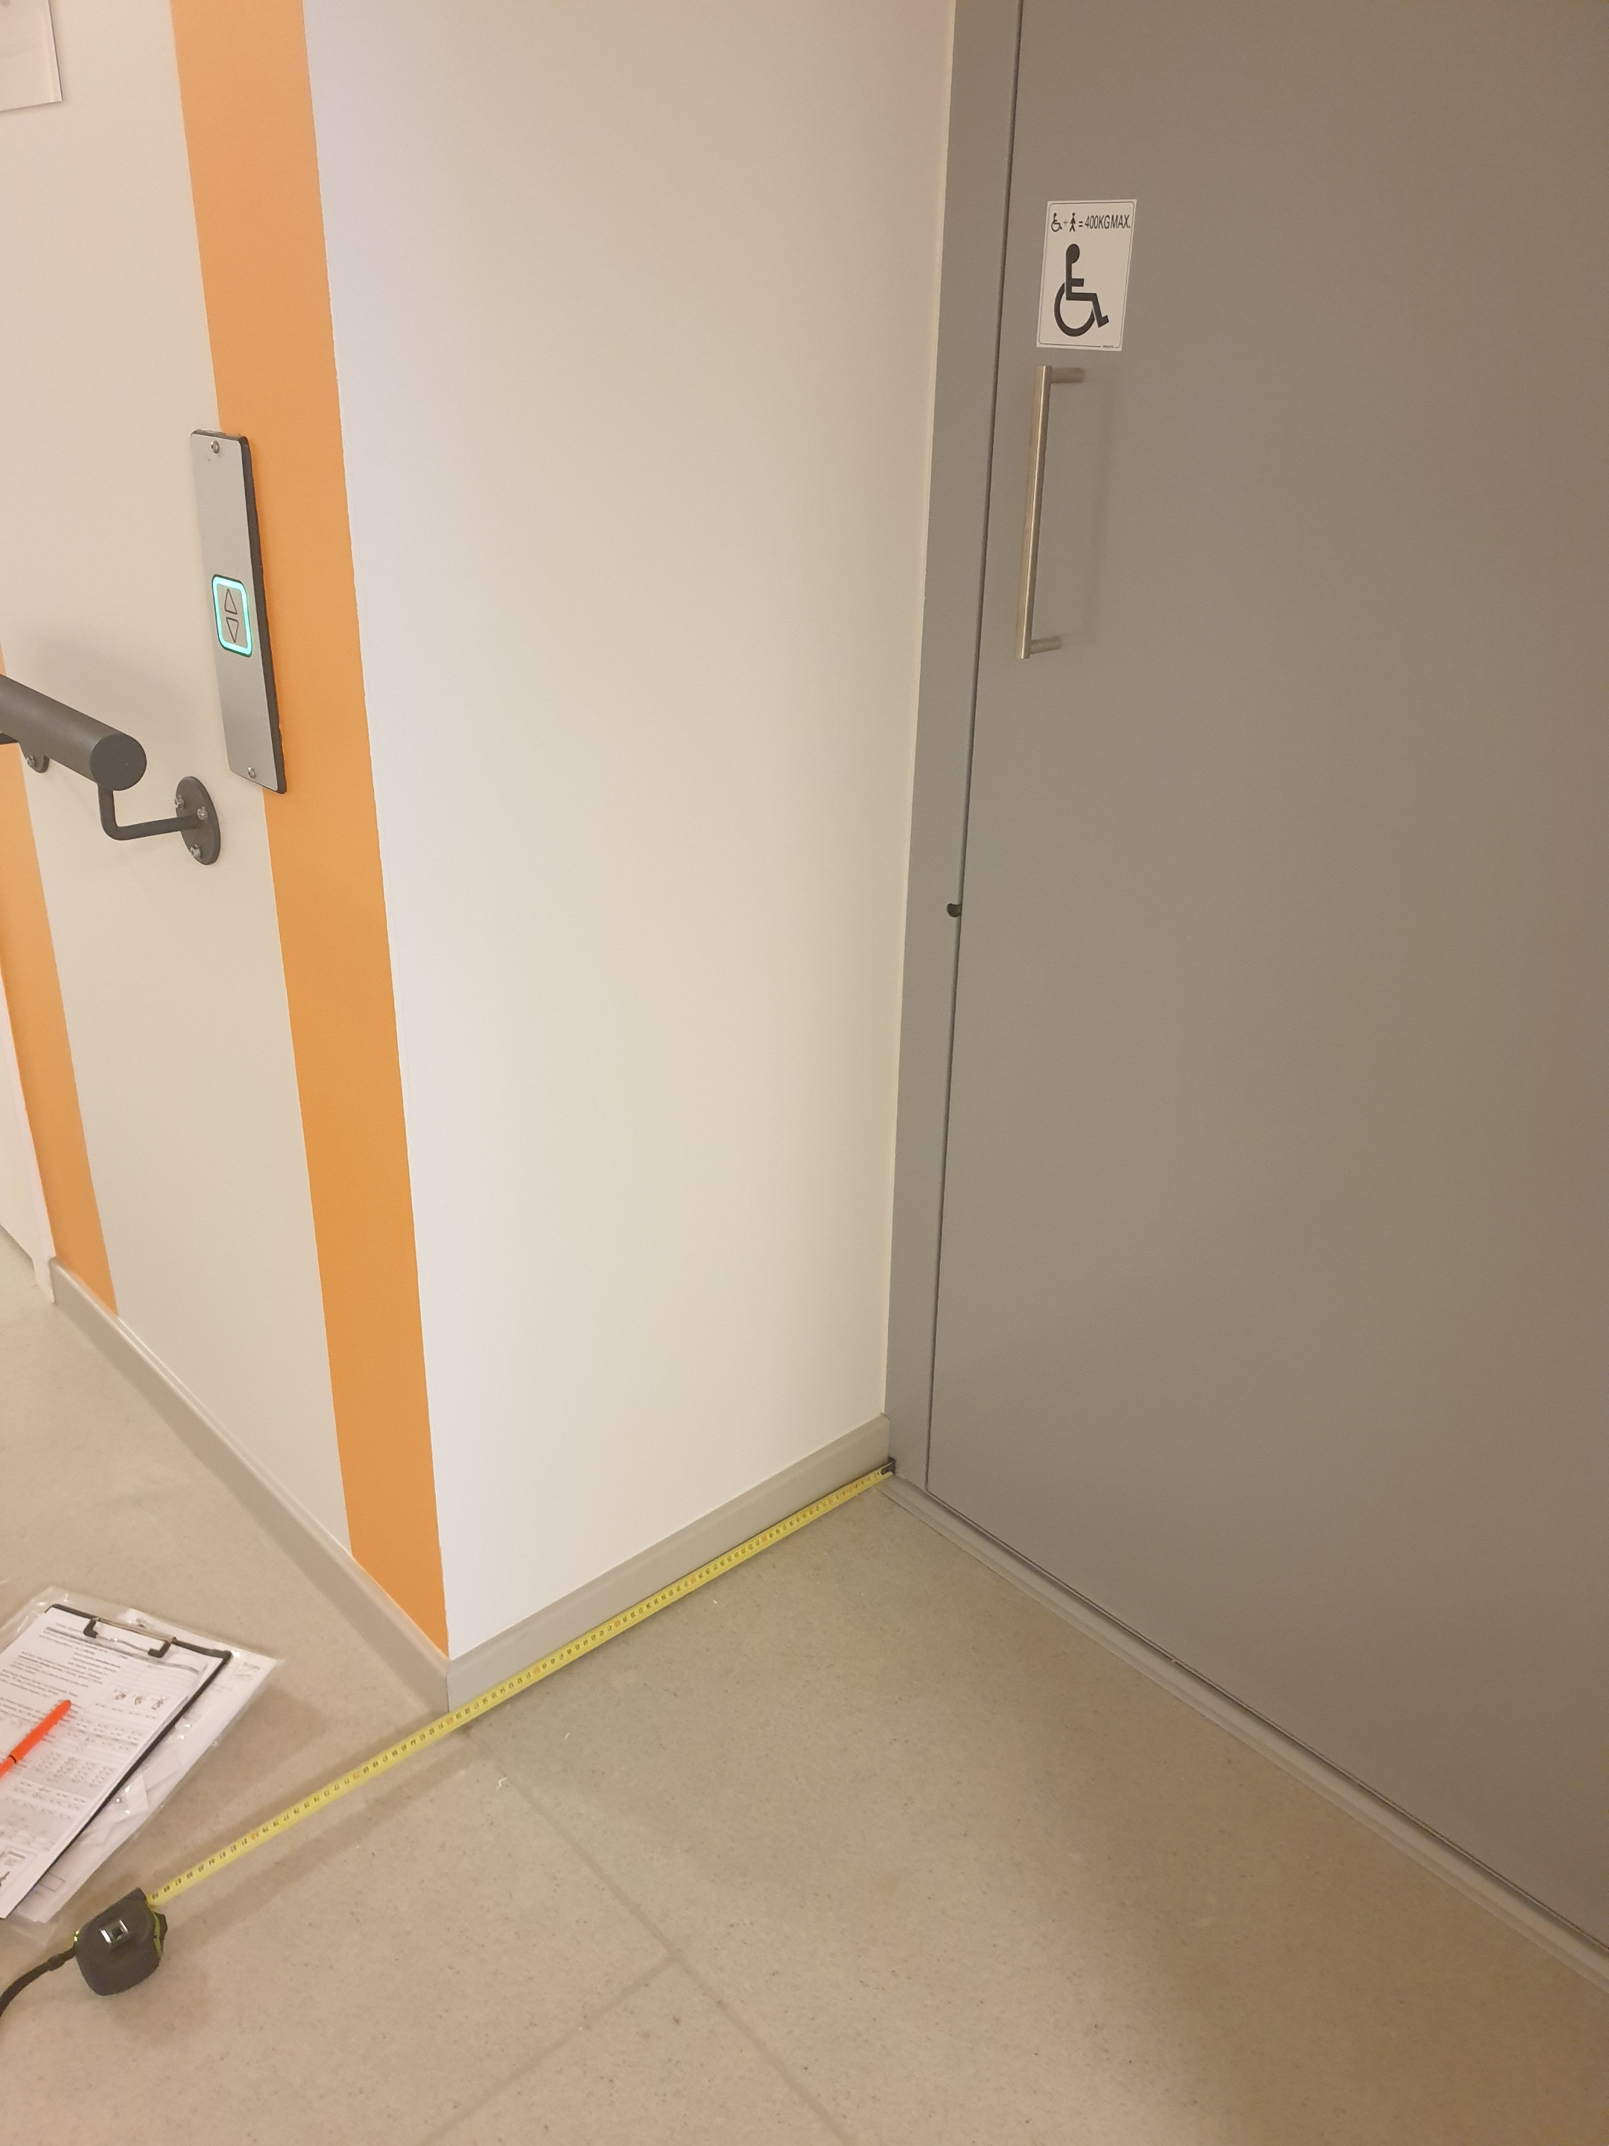
Vertikālās cēlējplatformas būvēs [1]
Apgrūtināta/neiespējama piekļūstamība izsaukuma spiedpogai, manuāli veramu durvju rokturim, A < 600 mm; B > 250 mm
Spiedpoga un rokturis stūrī
Rokturis stūrī
A
A
A
B
B
B

Slide 14
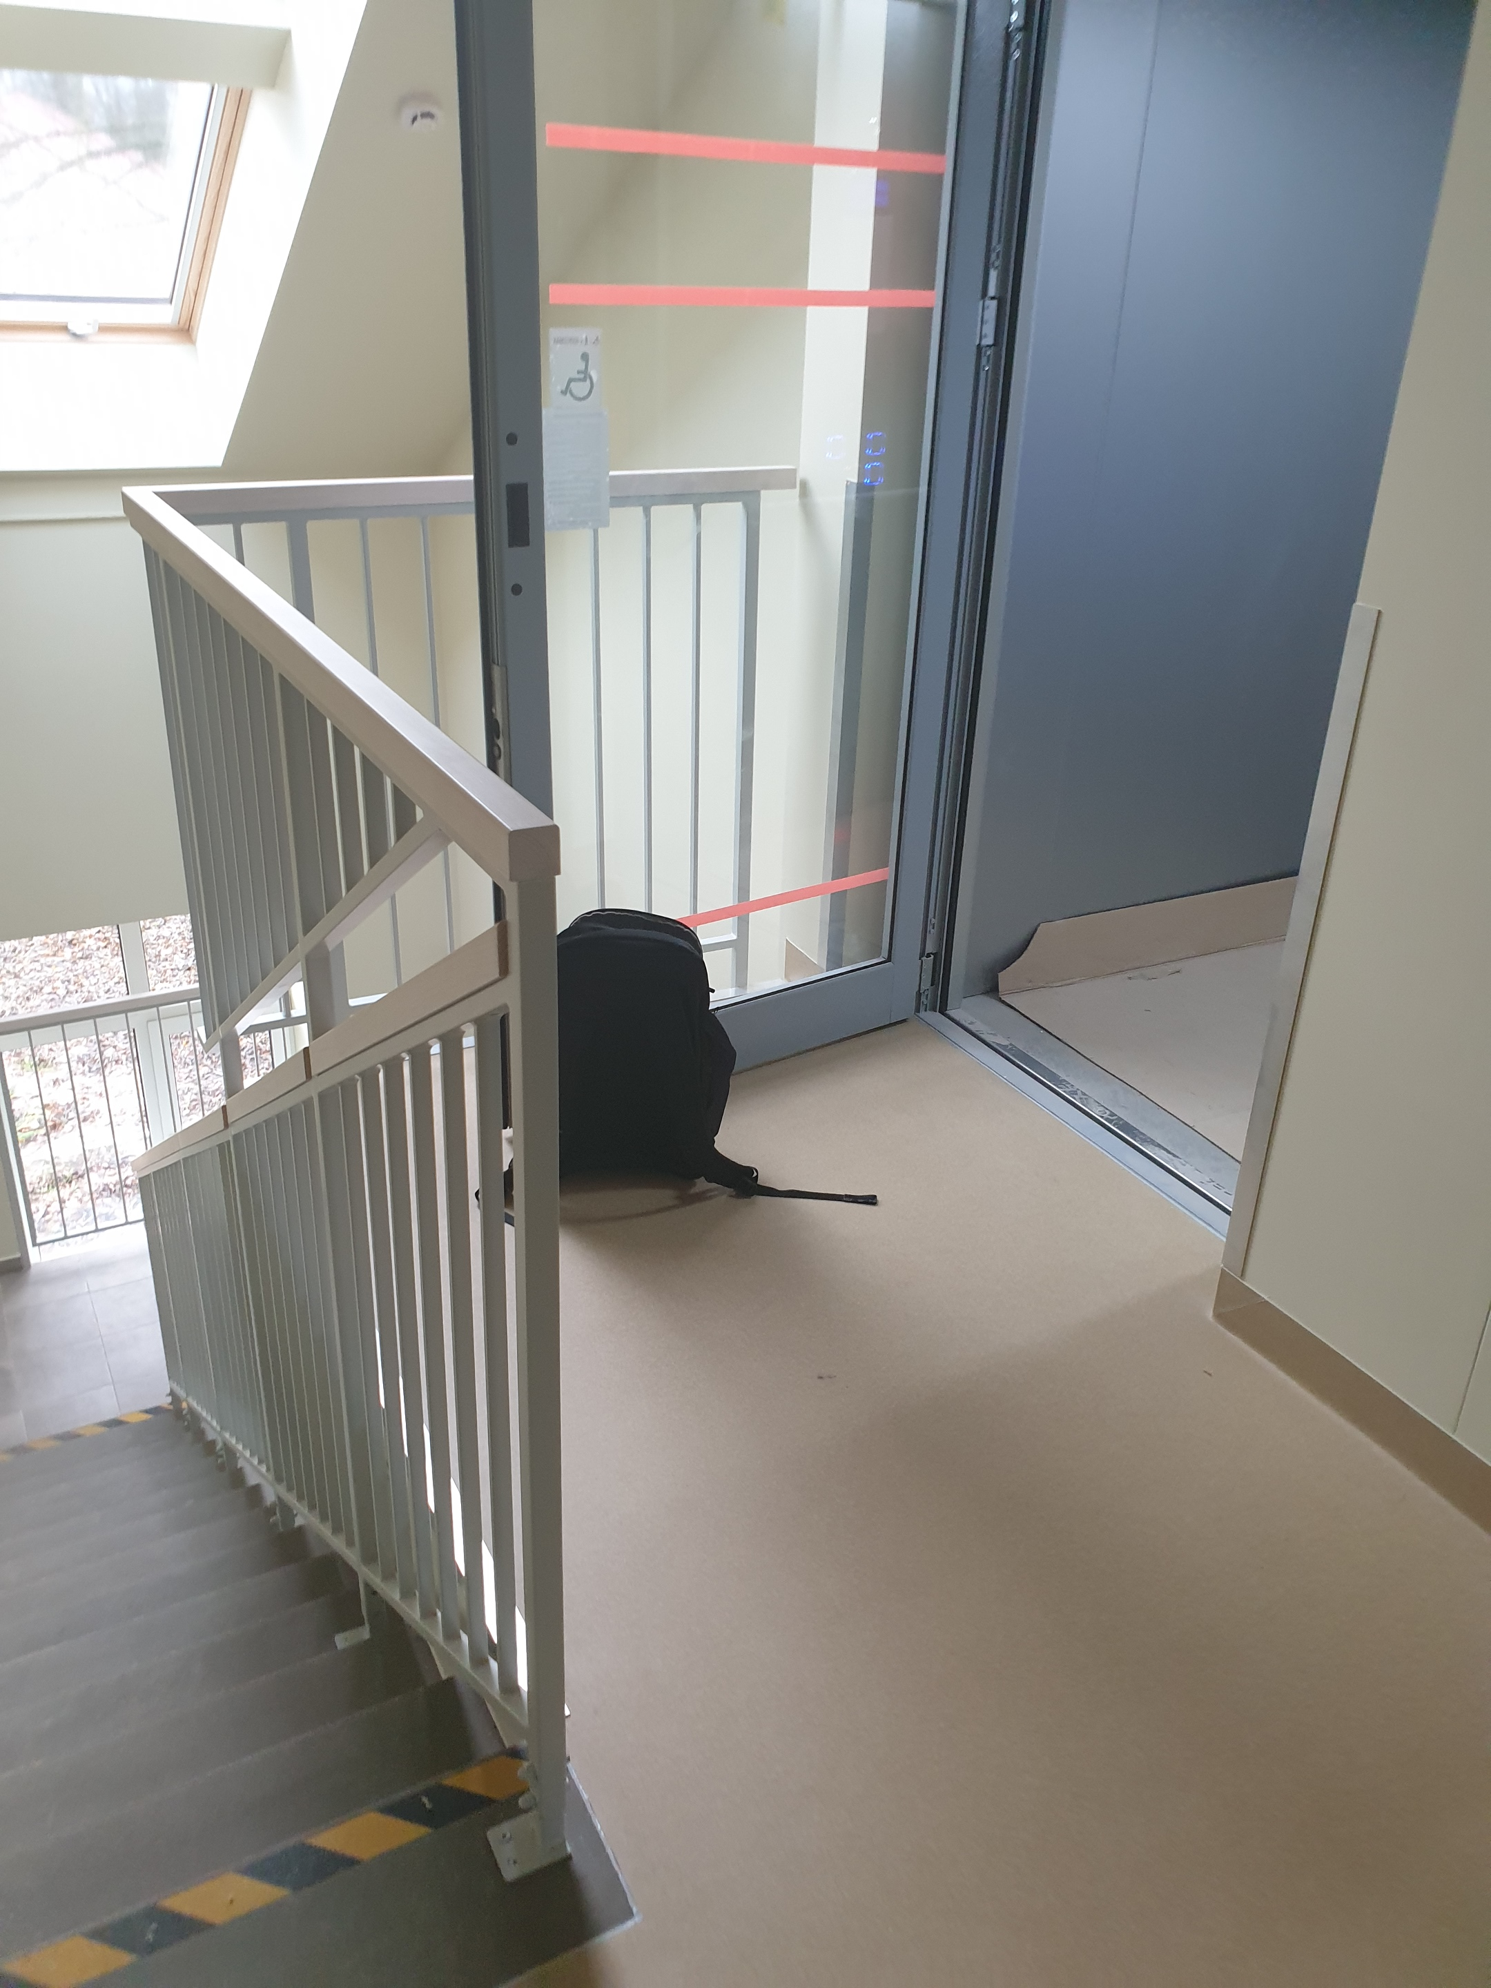
Vertikālās cēlējplatformas būvēs [2]
Apgrūtināta/neiespējama manevrēšana.
Manevrēšanas laukums:
min 1500 mm, ir 680 mm
1380 mm
680mm

Slide 15
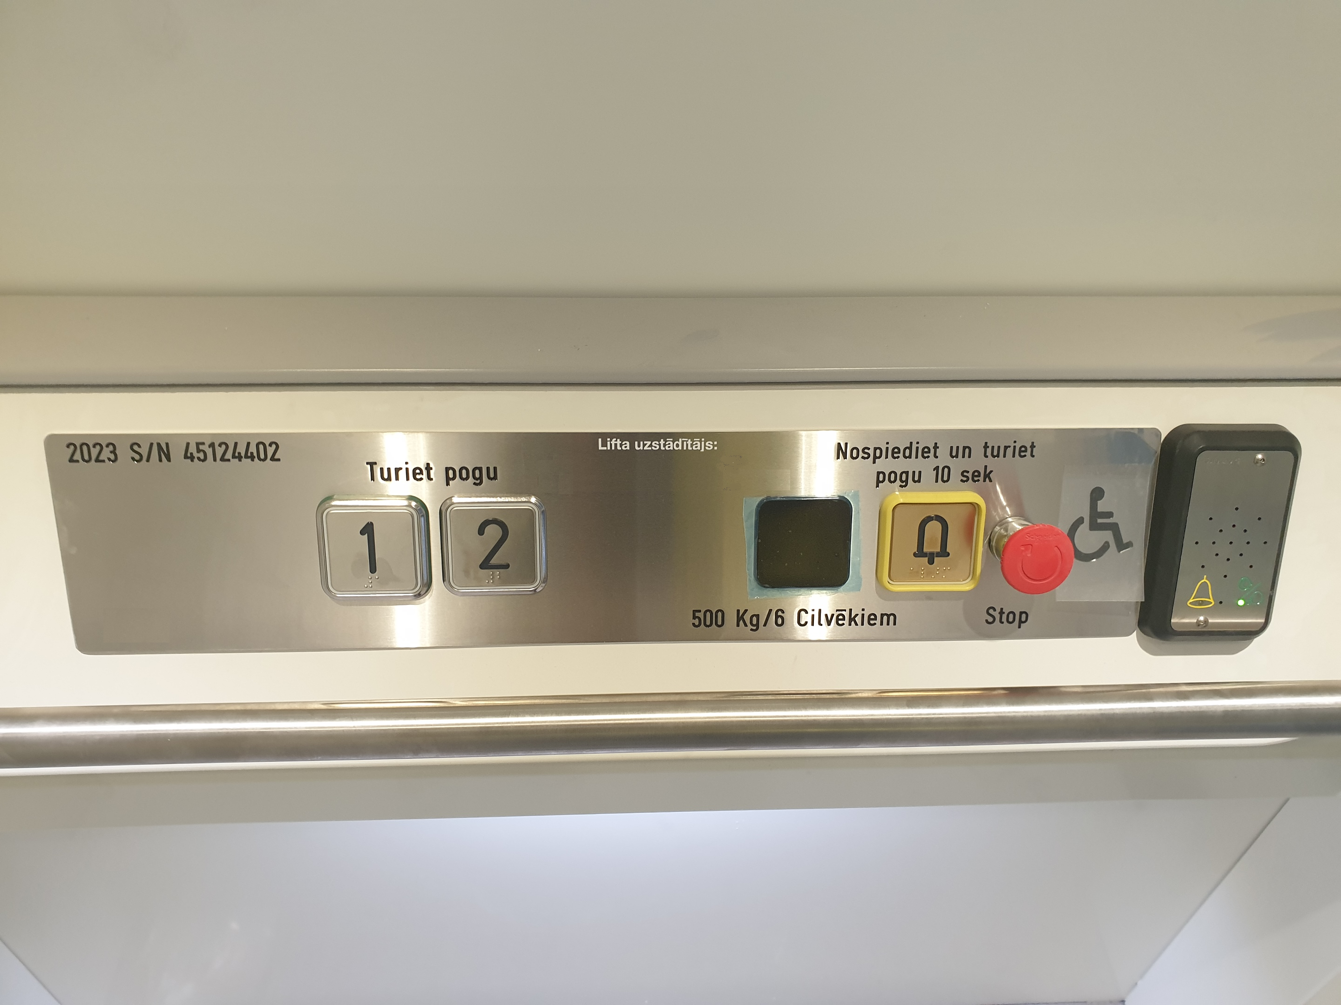
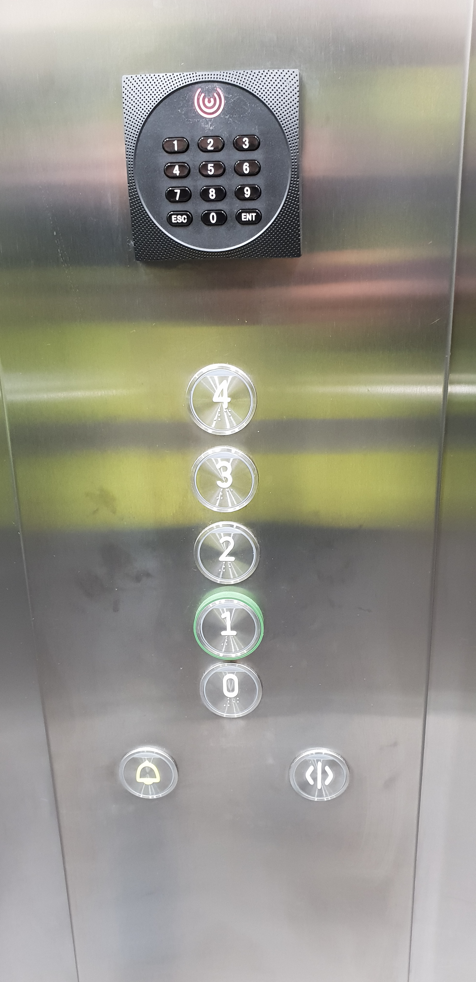
Iekārtu izvēle: atbilstība lietošanas mērķim, lietotāju grupām
Atvērts cēlējs (platforma) | Pilnībā slēgts cēlējs (kabīne)
Manuāla vadība – braucot jātur nospiesta spiedpoga, atlaižot kustība apstājas | Automātiska vadība
STOP poga atbilstoši mašīnu drošībai – pēc iedarbināšanas lietotājam jāveic apzināta darbība lai atiestatītu normālā režīmā. Ja to neizdara, iekārta paliek «izņemta» no normālā režīma, to nevar darbināt ar vadības vai izsaukuma spiedpogām | STOP poga nav nepieciešama
Celšanas ātrums 0,15 m/s vai 1 m/s (liftam)
Manuāli veramas vai pusautomātiskās durvis
Aizsardzība pret laika apstākļiem: neatbilstoši ieejas jumtiņi
Ekspluatācija nepiemērotos apstākļos: iekārtu vadības ierīces, platforma, šahtas elektromehāniskais aprīkojums pakļauts ielu uzturēšanā izmantotā sāls iedarbībai

Slide 16
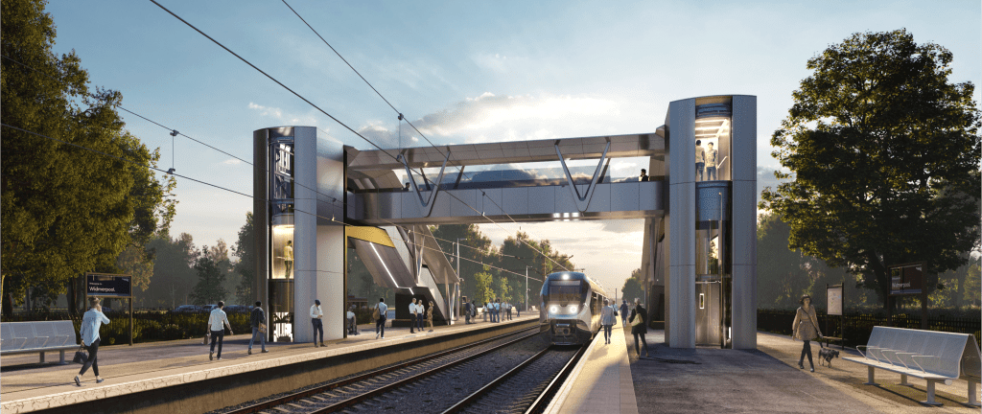
Iekārtu izvēle: atbilstība lietošanas mērķim
No uzturēšanas viedokļa risinājumi, ka piekļūstamību nodrošina divas vai vairākas iekārtas, ir komplicētāki, jo lietošanā šīm iekārtām jābūt darba kārtībā vienlaicīgi.

Slide 17
Paredzētajam lietošanas mērķim izvēlēts atbilstošs iekārtas veids
Būves raksturlielumi atbilst iekārtas uzstādīšanas un lietošanas nosacījumiem
Nodrošināti priekšnosacījumi, lai iekārta atbilstu normatīvajos aktos un standartos noteiktajām būtiskām prasībām un pārvietošanās pa būves līmeņiem būtu droša un ērta

Slide 18
Paldies par uzmanību!
Bīstamo iekārtu un metroloģiskās uzraudzības daļas
vadītājs Nilss Sproģis
 Nilss.Sprogis@ptac.gov.lv  68 806 540

